Slide 1


Slide 2


Hebreonan 11 ta wòrdu yamá e “kapítulo di fe,” òf “galeria di fe.” E ta destaká personahenan bíbliko ku a biba komo peregrino, konfiando den promesanan eterno i no-terrenal. E ta un yamada pa fieldat, obedensia i perseveransia meimei di difikultatnan. Kiko ta fe? Apòstel Pablo ta kontestá esaki den versíkulo 1: “Fe ta e base di kosnan ku nos ta spera, e konvikshon di kosnan ku nos no ta mira.”
E ta sigui bisa nos den versíkulo 6, “Ma sin fe ta imposibel pa agradá Dios; pasobra esun ku ta bini serka Dios mester kere ku E ta, i ku E ta un rekompensadó di esnan ku ta busk’É diligentemente.”
Den e presentashon aki nos ta bai rekordá personanan ku a manifestá nan fe, kua akshonnan a hiba nan na realisá e fe ei i un aplikashon personal.
“Fe ta konfia den Dios,—kere ku E ta stima nos, i sa kiko ta pa nos mihó bon. Asina, na lugá di nos mes kaminda, e ta hiba nos na skohe Su kaminda. Na lugá di nos ignoransia, e ta aseptá Su sabiduria; na lugá di nos debilidat, Su forsa; na lugá di nos pekaminosidat, Su hustisia. Nos bida, nos mes, ta di djE kaba; fe ta rekonosé Su propiedat, i ta aseptá su bendishonnan. Berdat, rektitut, puresa, ta wòrdu señalá komo sekretonan di éksito di bida. Ta fe ta pone nos den poseshon di esakinan. Kada bon impulso òf aspirashon ta e don di Dios; fe ta risibí di Dios e bida ku so por produsí berdadero kresementu i efisiensia.”— Gospel Workers 259

Slide 3

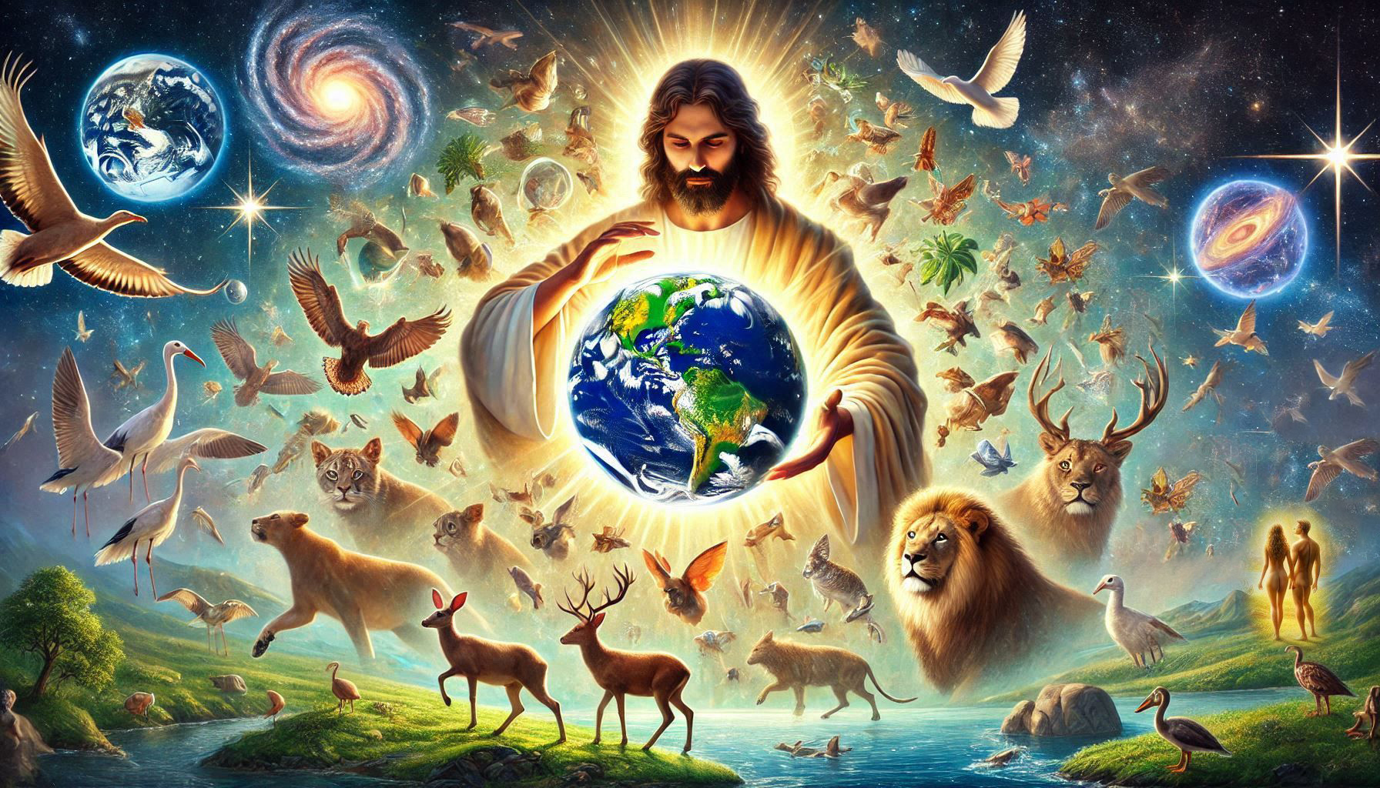
Ku fe nos ke men ku e universo a wòrdu konstituí pa medio di e palabra di Dios, di manera ku loke ta wòrdu mirá a wòrdu trahá di loke no ta wòrdu mirá. (v. 3) [Génesis1]
Mi ta kere ku Dios a traha universo i ta sosten’é.
Notes:
Creó que Dios creó el universo y lo sustenta.

Slide 4

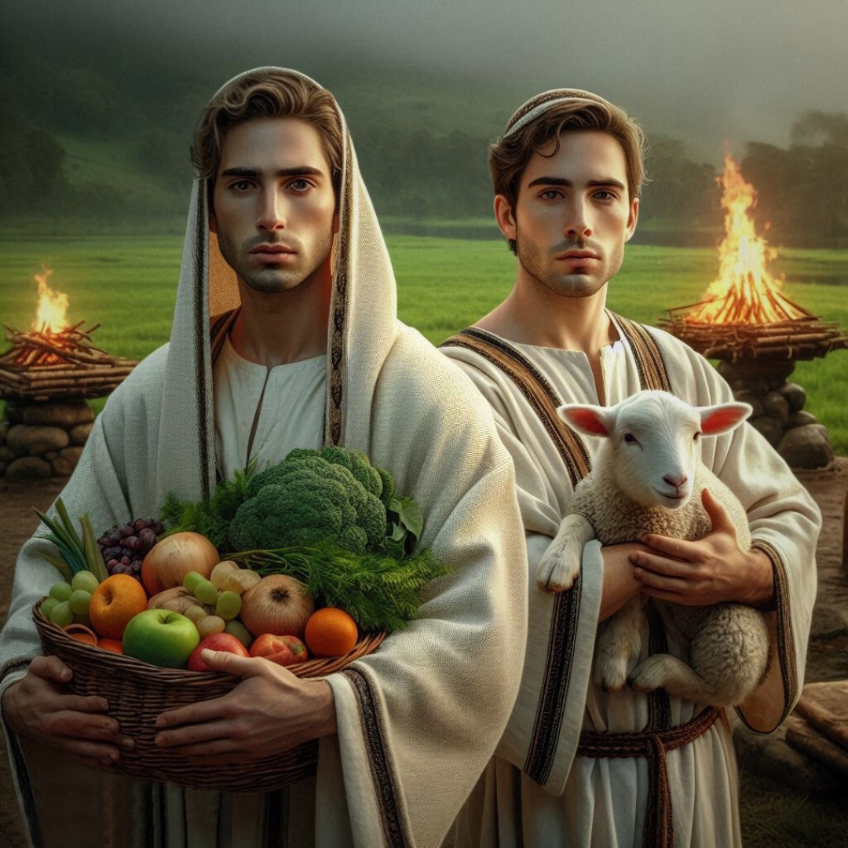
Pa medio di fe, mi ta sigui e instrukshonnan di Dios
Abel
Pa medio di fe ____ a ofresé na Dios un sakrifisio mas ekselente ku Kain, pa medio di kua el a optené testimonio ku e tabata hustu, Dios dunando testimonio di su donnan: i pa medio di esaki, ounke e muri, e ta papia ainda. (v. 4) [Genesis 4:2-8]
Notes:
Obedezco, obedezco, obedezco

Slide 5

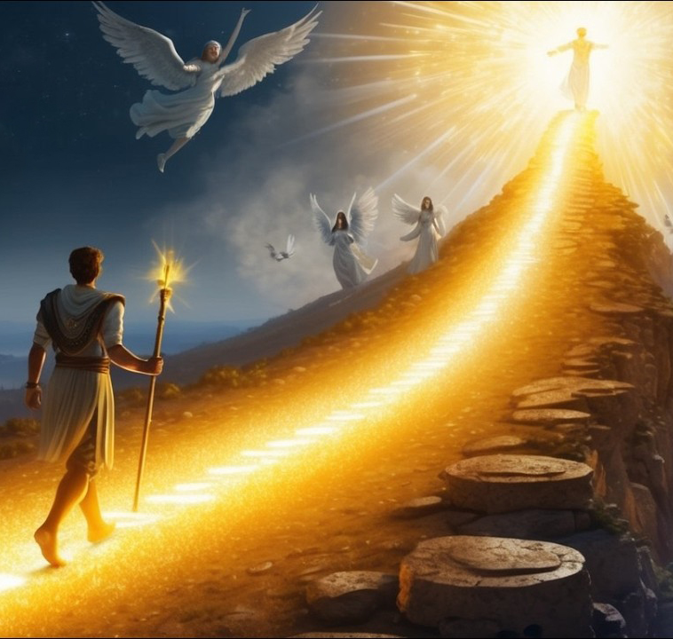
Mi meta den e bida aki ta pa agradá Dios i kana kunE
Pa medio di fe______ a wòrdu tradusí ku e lo no mira morto; i no a wòrdu hañá, pasobra Dios a hib'é, pasobra promé ku su transakshon e tabatin e testimonio aki, ku e tabata agradá Dios.
(v. 5) [Genesis 5:24]
Enok
Notes:
Mi meta en esta vida es agradar a Dios y caminar con Él

Slide 6

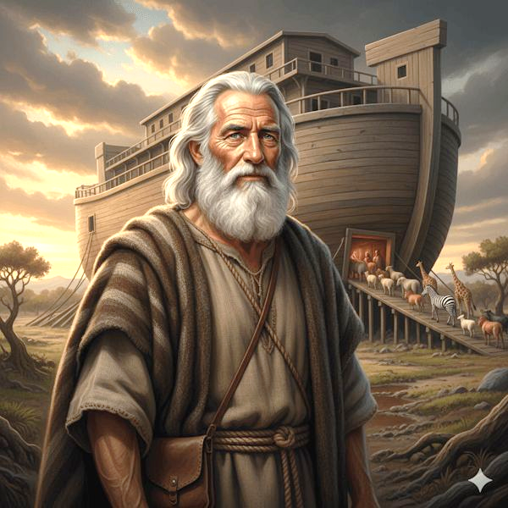
Asta si algu ta imposibel, si Dios a bisa ku e lo sosodé, mi ta kere i aktua di akuerdo ku esei.
Noe
Pa medio di fe ____, siendo spièrta di Dios di kosnan ku no a wòrdu mirá ainda, konmoví pa miedu, a prepará un arka pa salbashon di su kas; pa medio di kua el a kondená mundu, i a bira heredero di e hustisia ku ta pa medio di fe. (v. 7) [Genesis 6]
Notes:
Aunque algo sea imposible si Dios ha dicho que sucederá yo lo creo

Slide 7

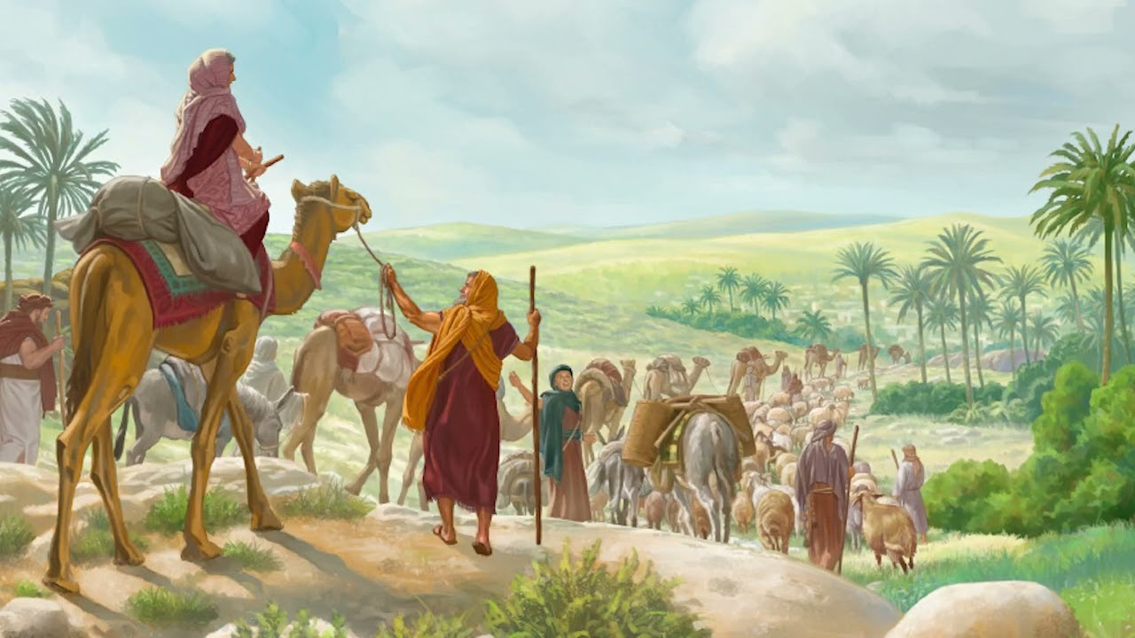
Mi no ta wak e presente, sino e futuro glorioso ku Dios ta prepará pa mi
Abraham
Pa medio di fe _________ a biba den e tera di promesa, manera den un pais straño... Pasobra e tabata spera un stat ku tin fundeshi, kende su konstruktor i trahadó ta Dios. (v. 8-10) [Genesis 12:1-4]
Notes:
No miro el presente sino el futuro glorioso que Dios me está preparando

Slide 8

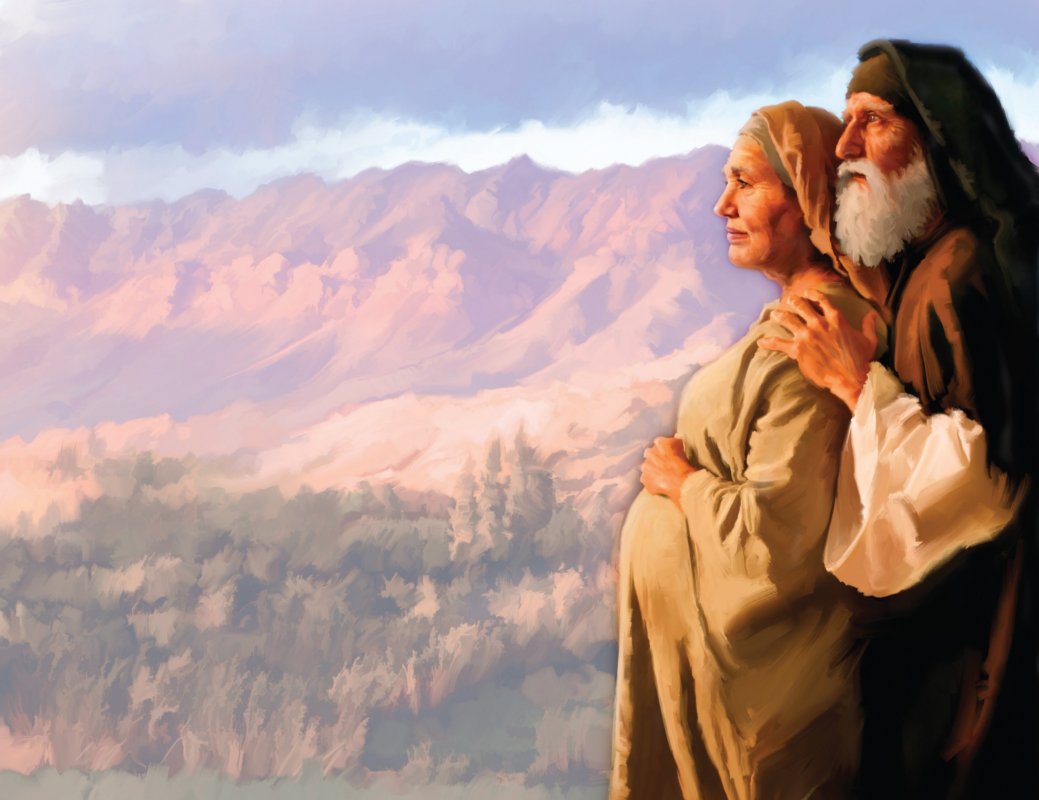
Mi ta kere den nan promesanan, asta si nan tuma hopi tempu pa wòrdu kumpli.
Pa medio di fe tambe _____ mes a risibí forsa pa konsebí simia, i a haña un yu ora e tabata pasa edat, pasobra el a husga fiel esun ku a primintí. (v. 11) [Genesis 21:1-7]
Sara
Notes:
Creo en sus promesas por más que tarden en cumplirse

Slide 9

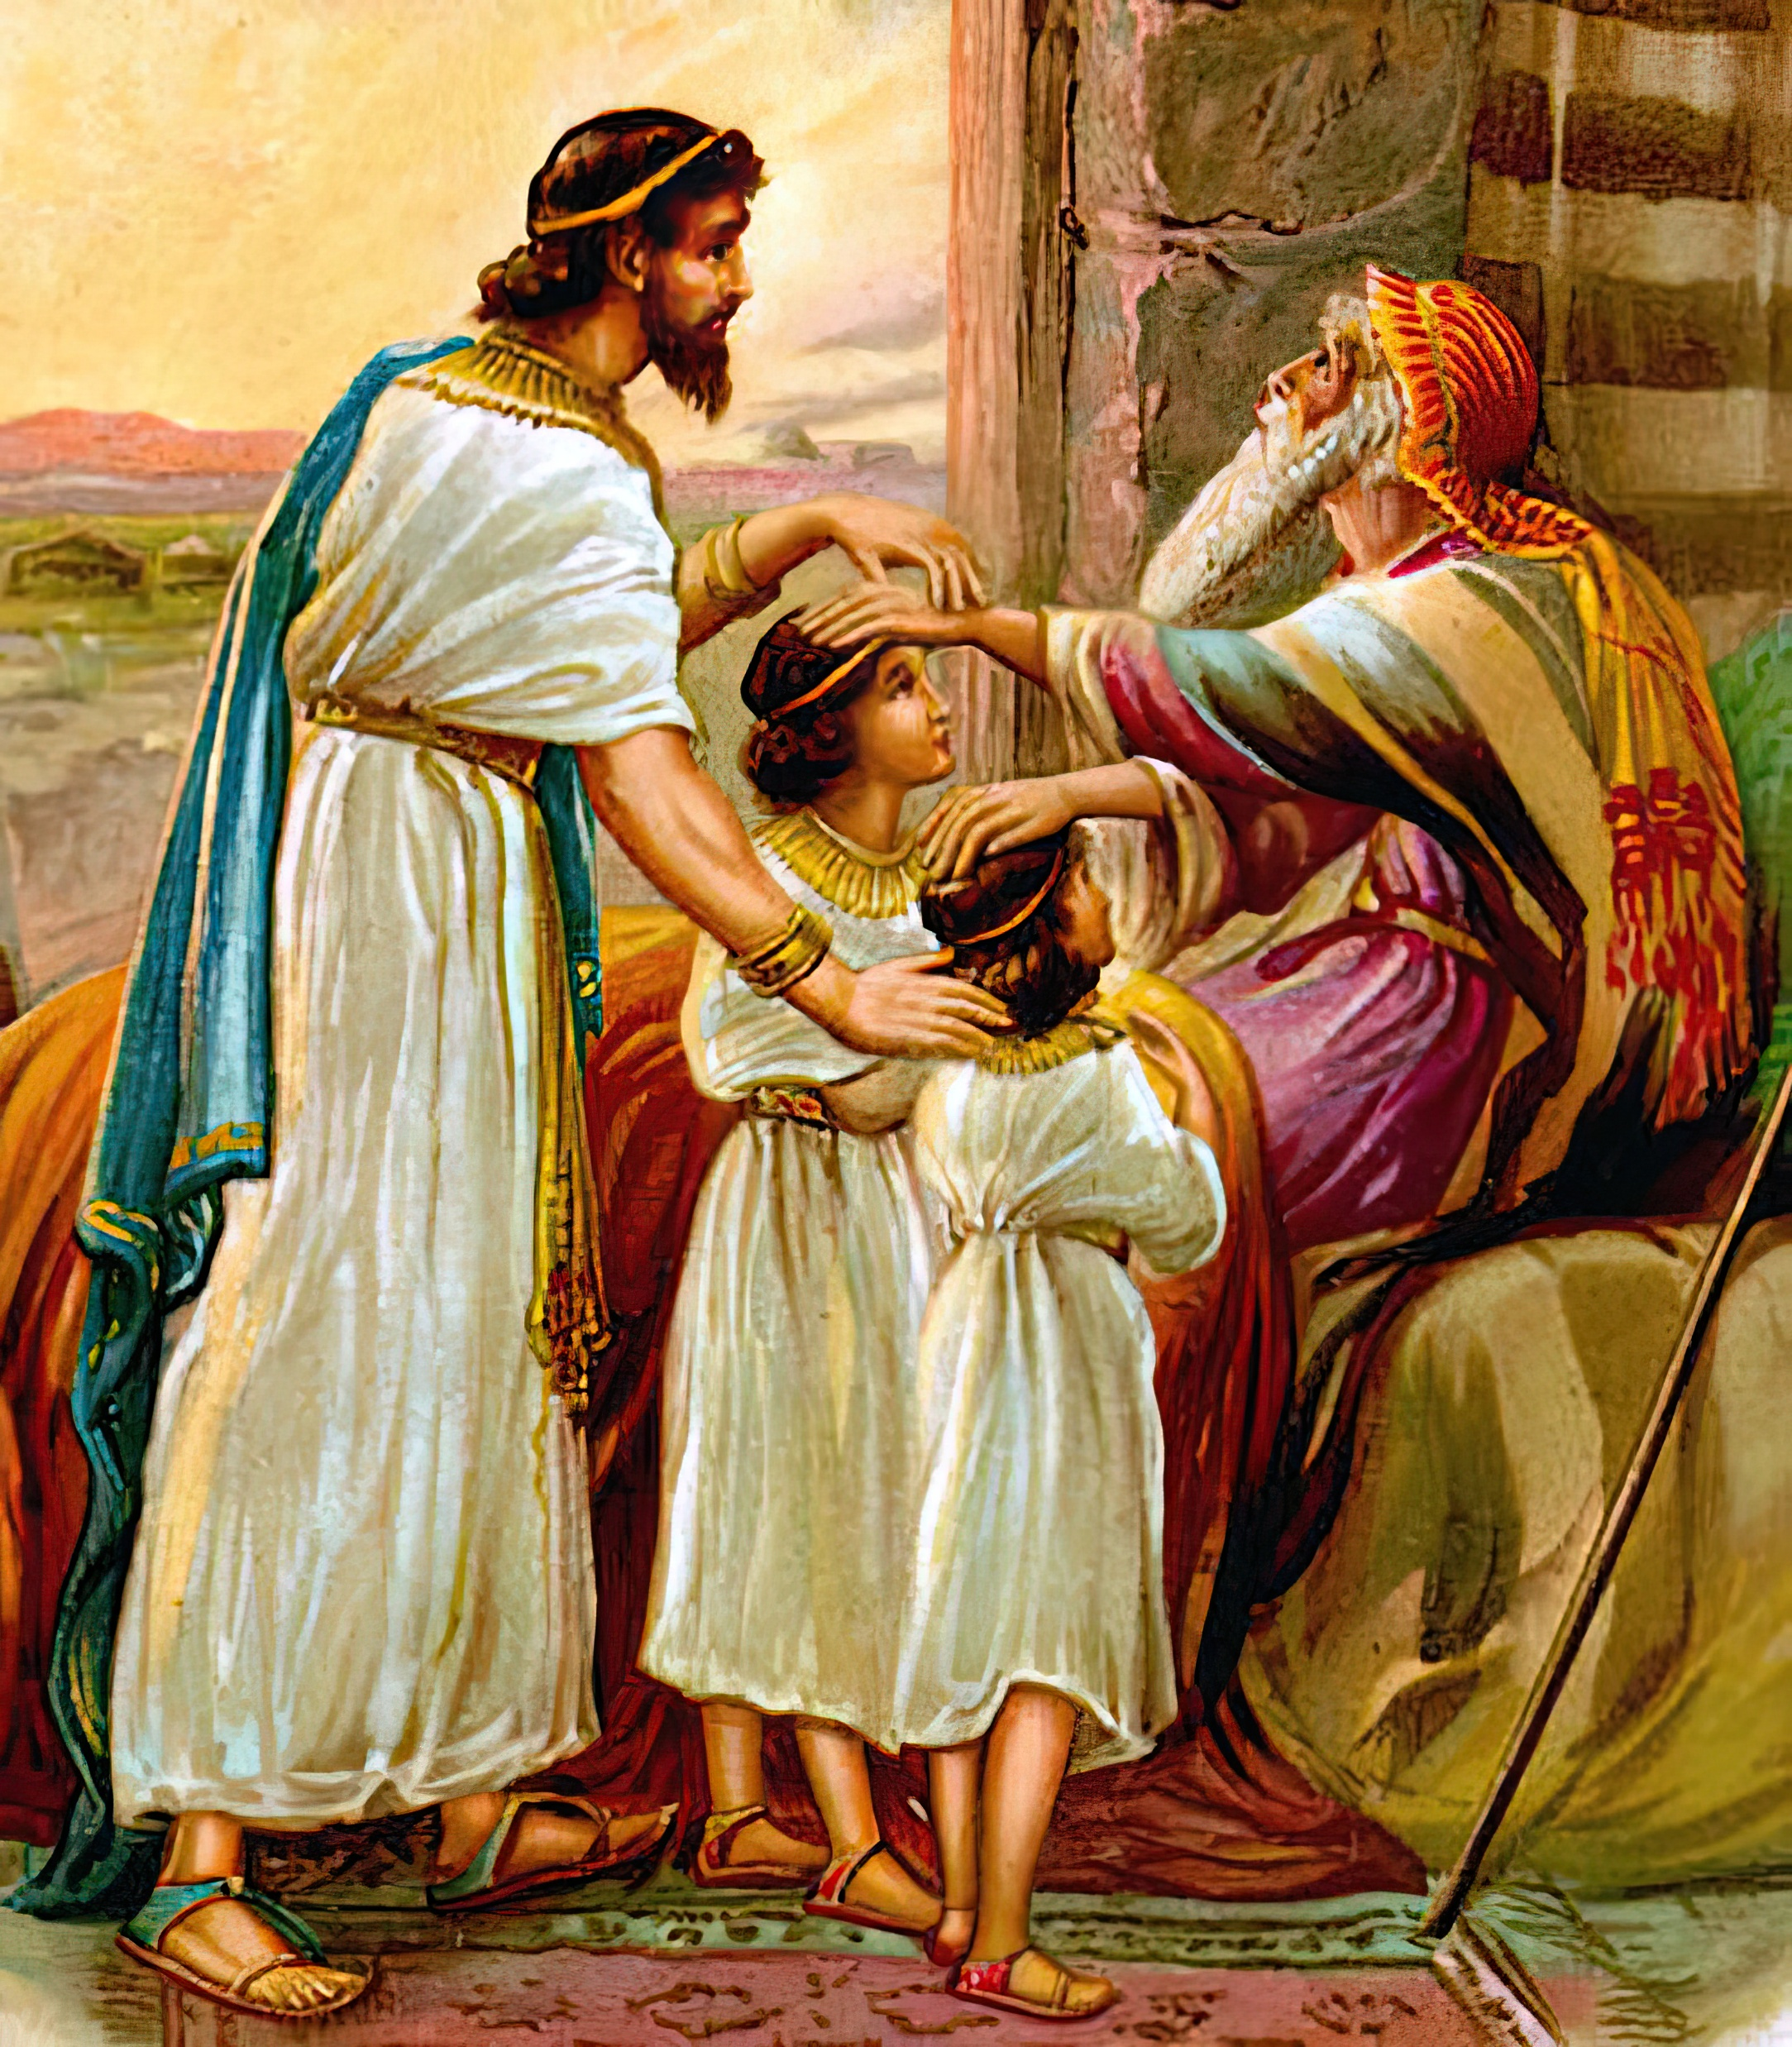
Mi ta adorá Dios i bendishoná, asta ora mi ta serka di muri
Pa medio di fe _____, ora e tabata muriendo, a bendishoná tur dos yu hòmber di Hosé; i a adorá, apoyá riba e punta di su bara. (v. 21)
[Genesis 48:8-20]
Jakòb
Notes:
Adoro a Dios aun cuando estoy a punto de morir

Slide 10

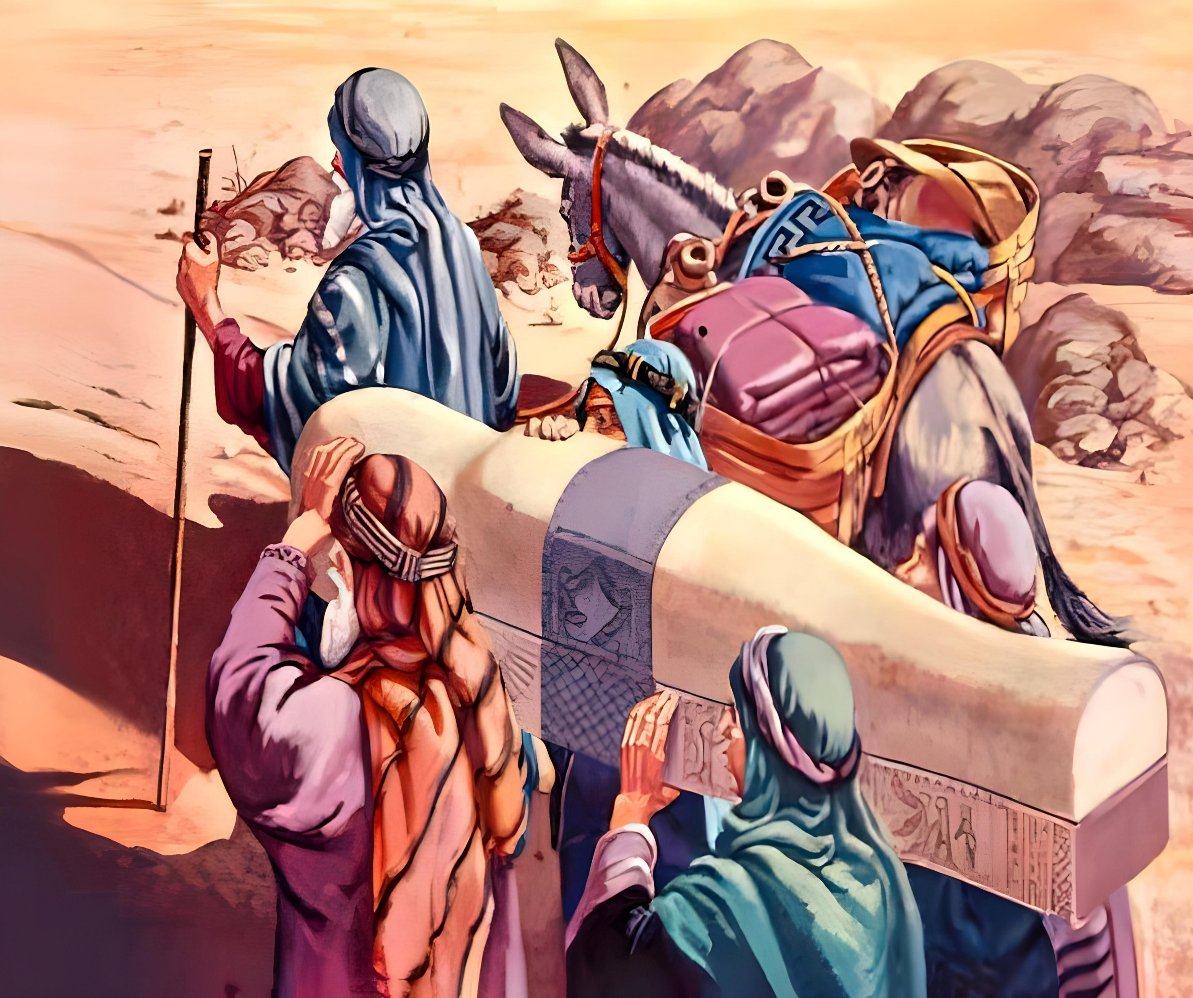
Pa medio di fe_____, ora el a muri, a hasi menshon di e salida di e yunan di Israel; i a duna òrdu tokante su wesunan. (v. 22) [Genesis 50:25-26]
Jose
Mi ta laga testimonio na e siguiente generashonnan di e siguransa ku Dios lo bini pa hasi nos liber.
Notes:
Creo que lo que Dios ha dicho se cumplirá

Slide 11

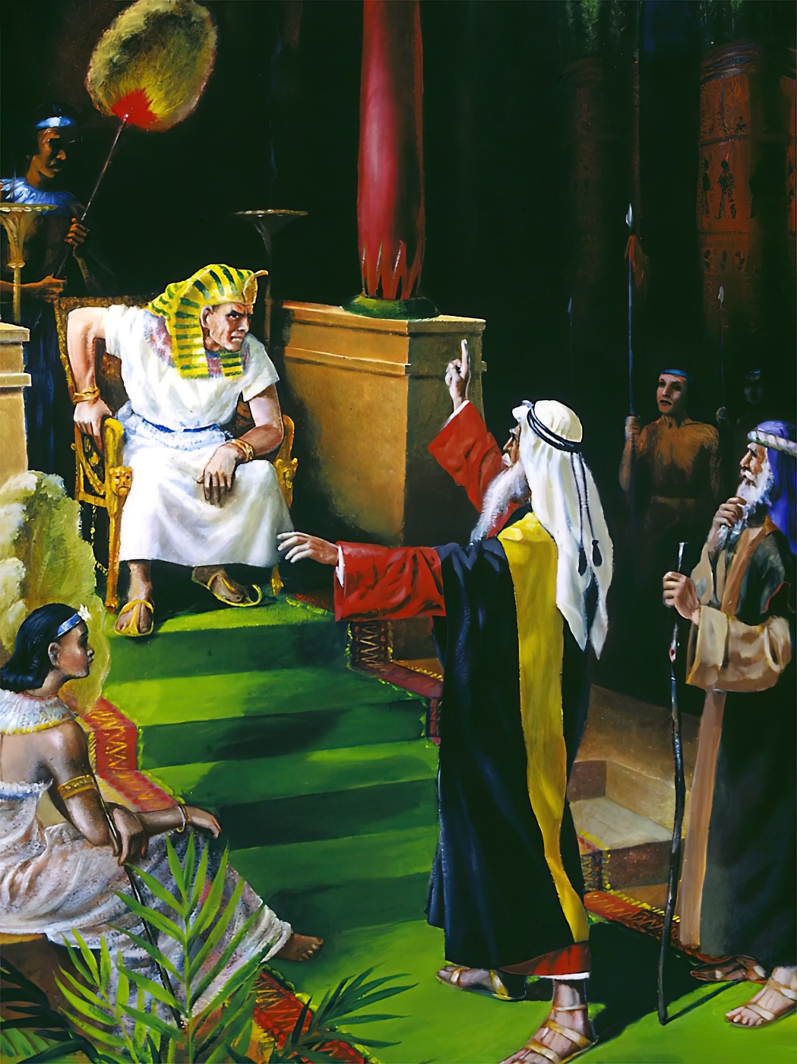
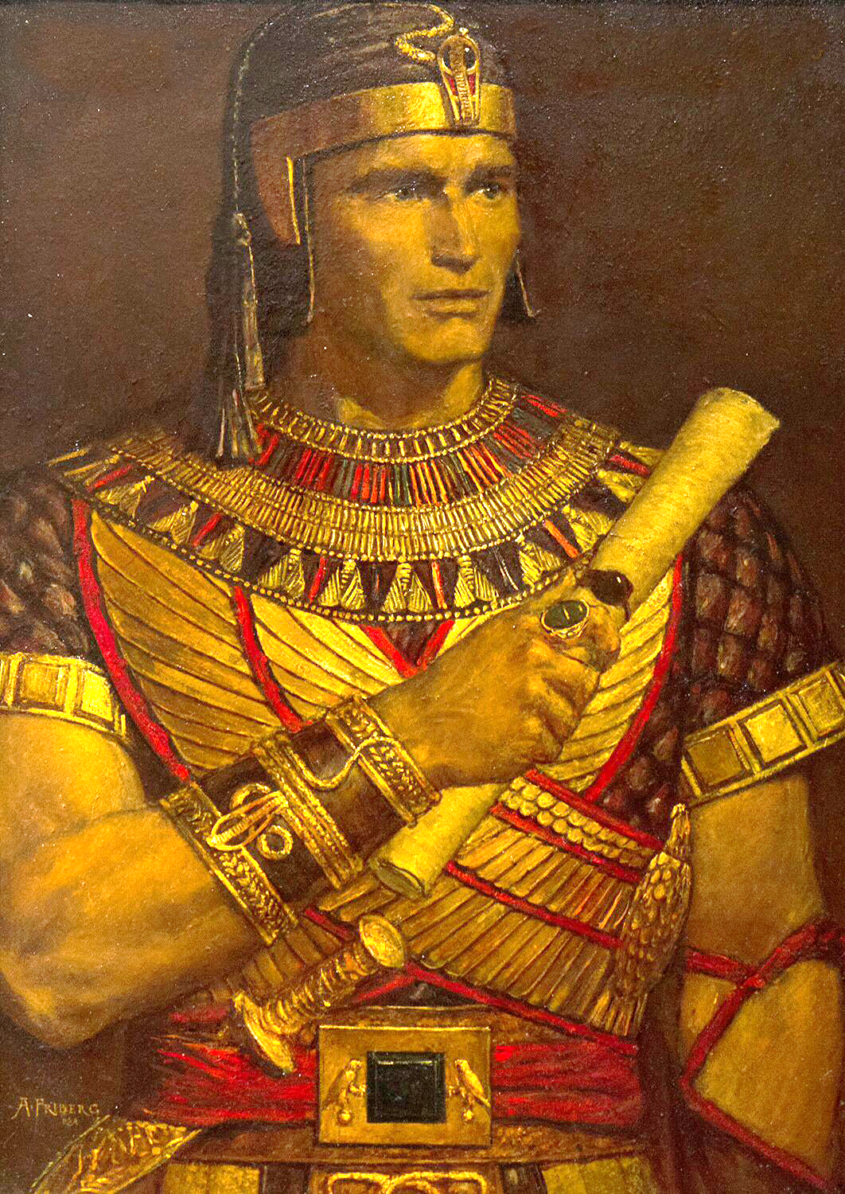
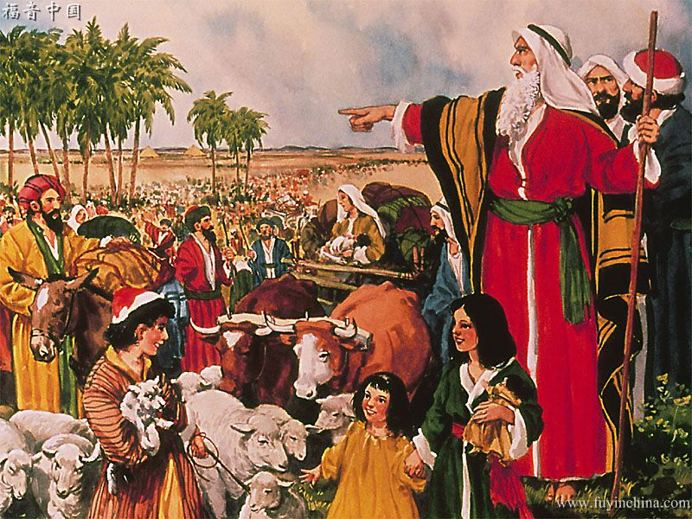
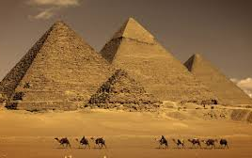
Mi ta rechasá honornan i glorianan mundano, i mi ta skohe pa ta parti di e pueblo di Dios.
Pa medio di fe, ______ ora el a bira grandi, el a nenga di wòrdu yamá yu di e yu muhé di Fárao; El a skohe mas bien pa sufri huntu ku e pueblo di Dios, ku disfrutá di e plasernan di piká pa un tempu; Konsiderando e reproche di Kristu mas rikesa ku e tesoronan di Egipto: (vv. 24-27) [Exodus 5:1]
Mosés
Notes:
Rechazo los honores y glorias mundanas por ser parte del pueblo de Dios

Slide 12

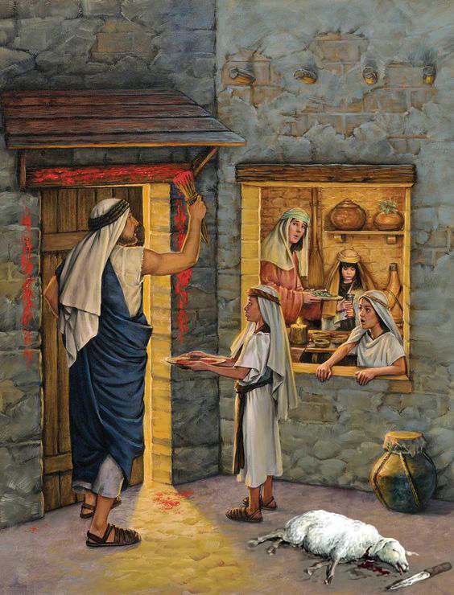
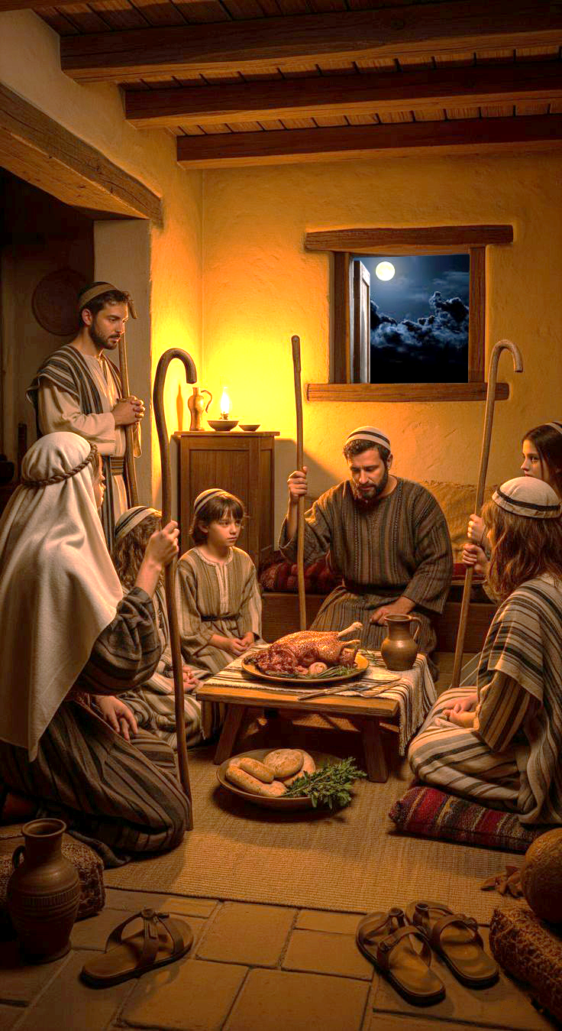
Pa medio di fe________ a selebrá Pasku i a sprengu sanger, pa Esun ku a destruí e primogénito no mishi ku nan.(v. 28) [Exodus 12]
Mosés
Mi ta aseptá e sustituto ku Dios a prepará
Notes:
Acepto al sustituto que Dios preparó

Slide 13

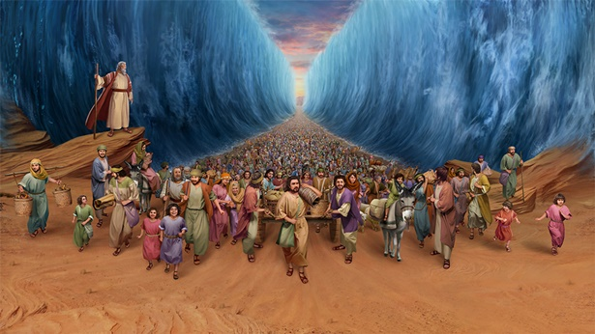
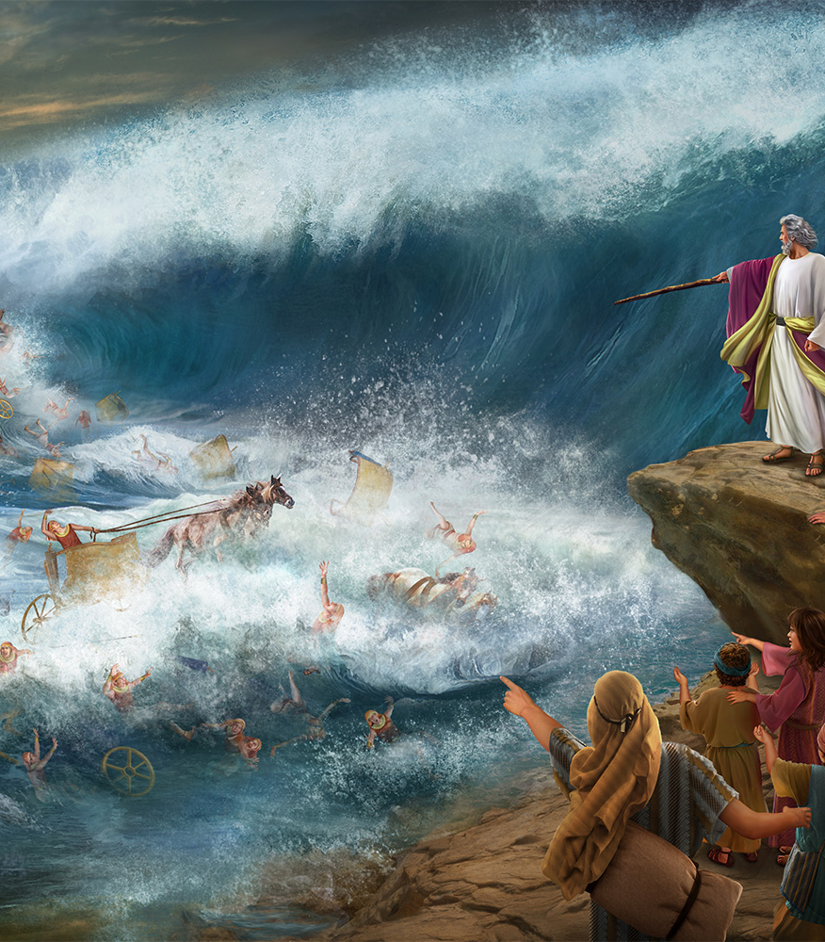
Pa medio di fe, _____________ a pasa dor di Laman Kòrá manera dor di tera seku: loke e egipsionan a purba hasi a hoga.
(v. 29) [Eksodo14]
e Israelitanan
Mi ta bai dilanti meimei di persekushonnan, sabiendo ku Dios lo destruí maldat na final.
Notes:
Avanzo en medio de persecuciones sabiendo que Dios destruirá el mal

Slide 14

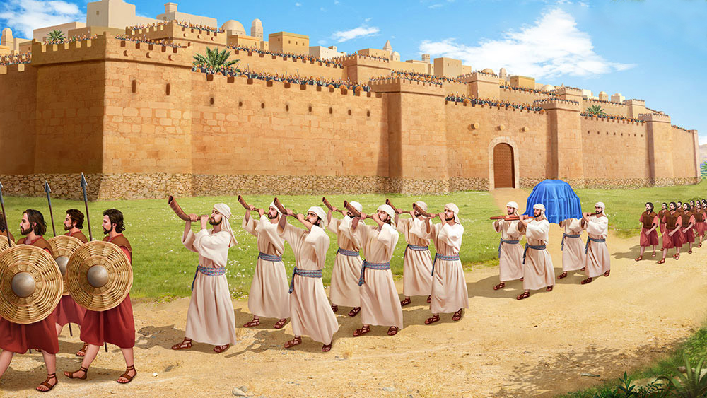
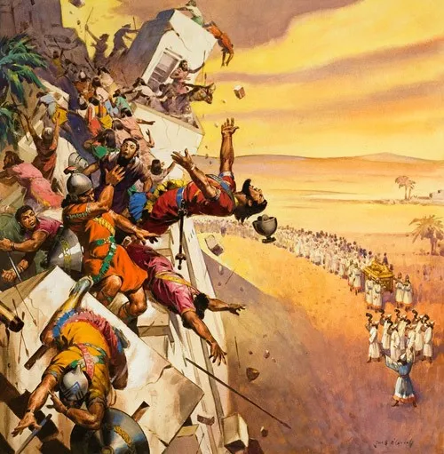
Mi ta hasi loke Dios ta mandami, sabiendo ku Dios lo hasi Su parti.
Pa medio di e fe _________________ e murayanan di Jeriko a kai despues ku nan a wòrdu rondoná mas o ménos shete dia. (v. 30) [Josué 6]
di e pueblo di Israel
Notes:
Hago lo que Dios me ordena sabiendo que Dios hará su parte

Slide 15

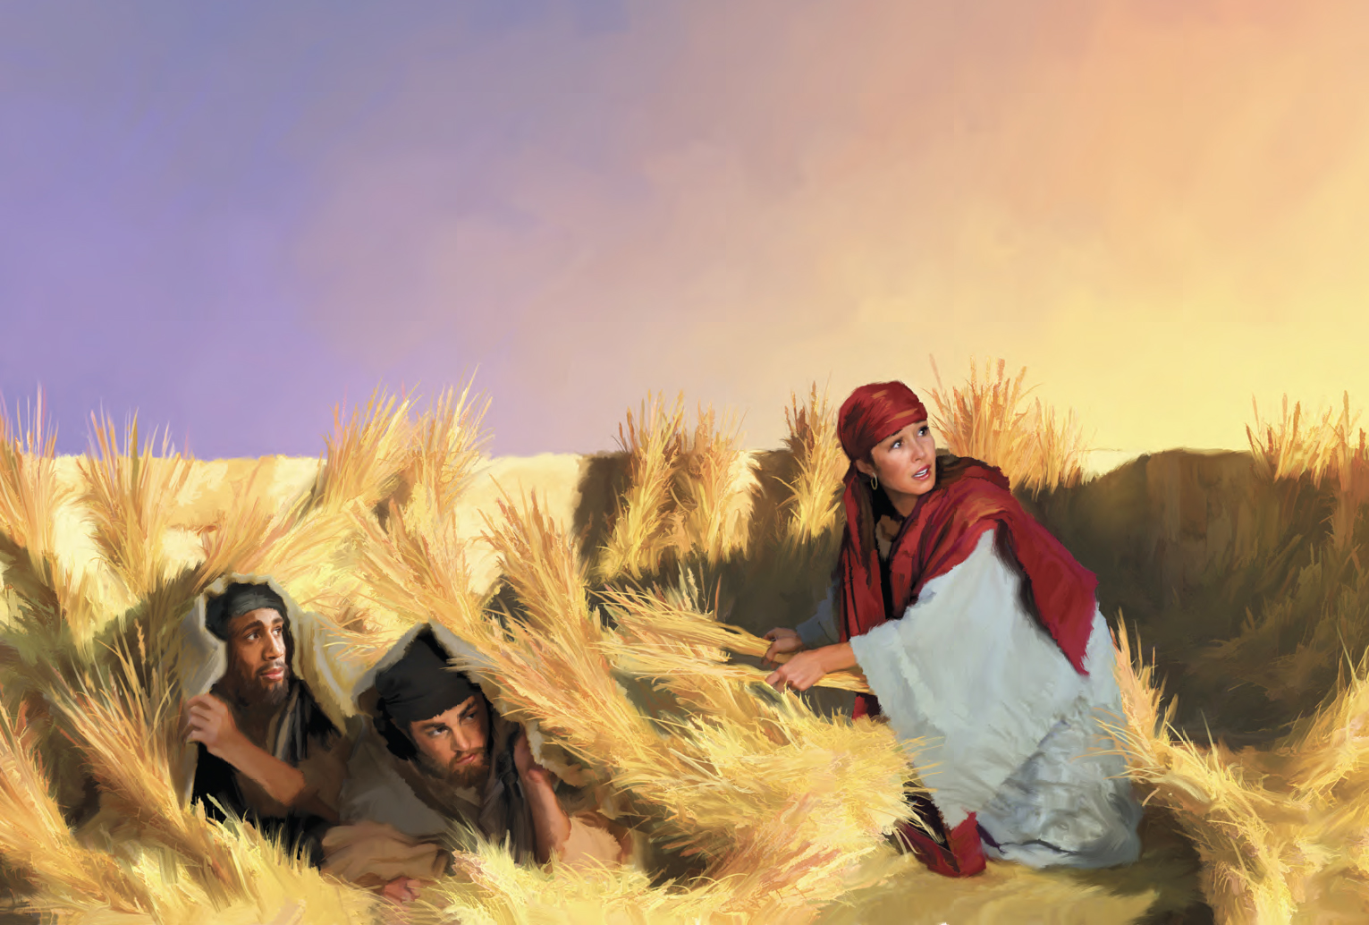
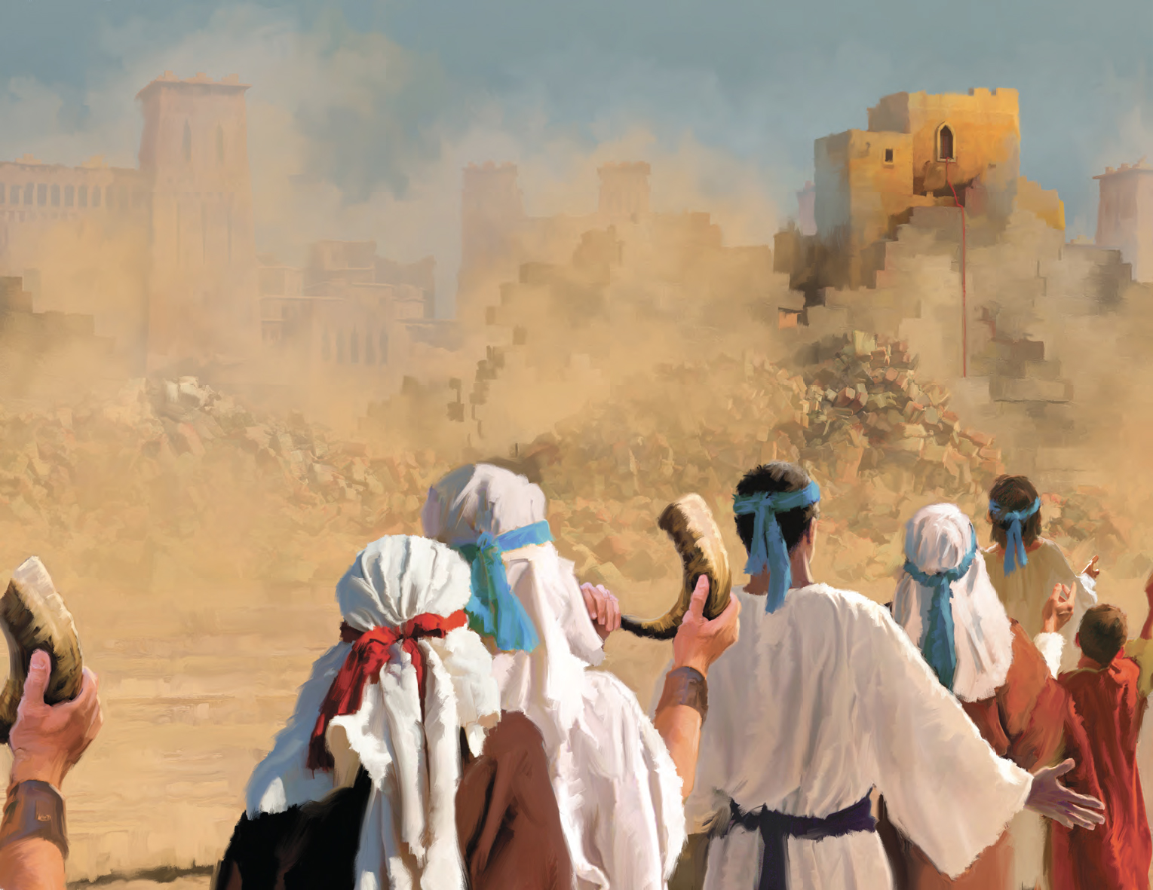
Mi ta trata e mensaheronan di Dios bon
Pa medio di fe _______ e prostituta no a peresé huntu ku esnan ku no a kere, pasobra el a risibí e spionnan ku pas. (v. 31) [Joshua 2]
Rahab
Notes:
Trato bien a los mensajeros de Dios

Slide 16

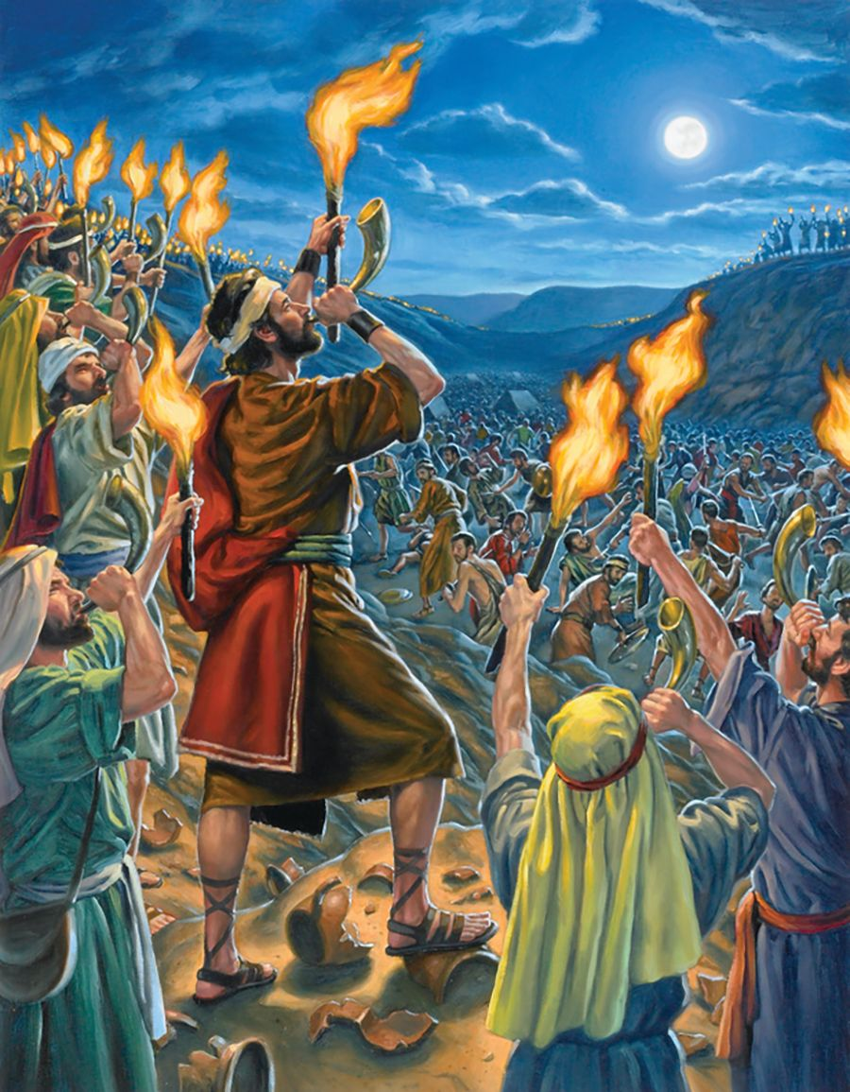
Gideon
Pa medio di fe ________ a gana un ehérsito di madianita i amalekita, ku tabata manera dalakochi den multitut, ku solamente 300 hòmber, tur di nan ku tròmpèt den nan man, i lampi den kònchi. (v. 32) [Huesnan7]
Ku Dios, mi ta enfrentá kualke problema, i mi ta usa e ingenio ku El a duna mi.
Notes:
Enfrento lo que sea con Dios y uso el ingenio

Slide 17

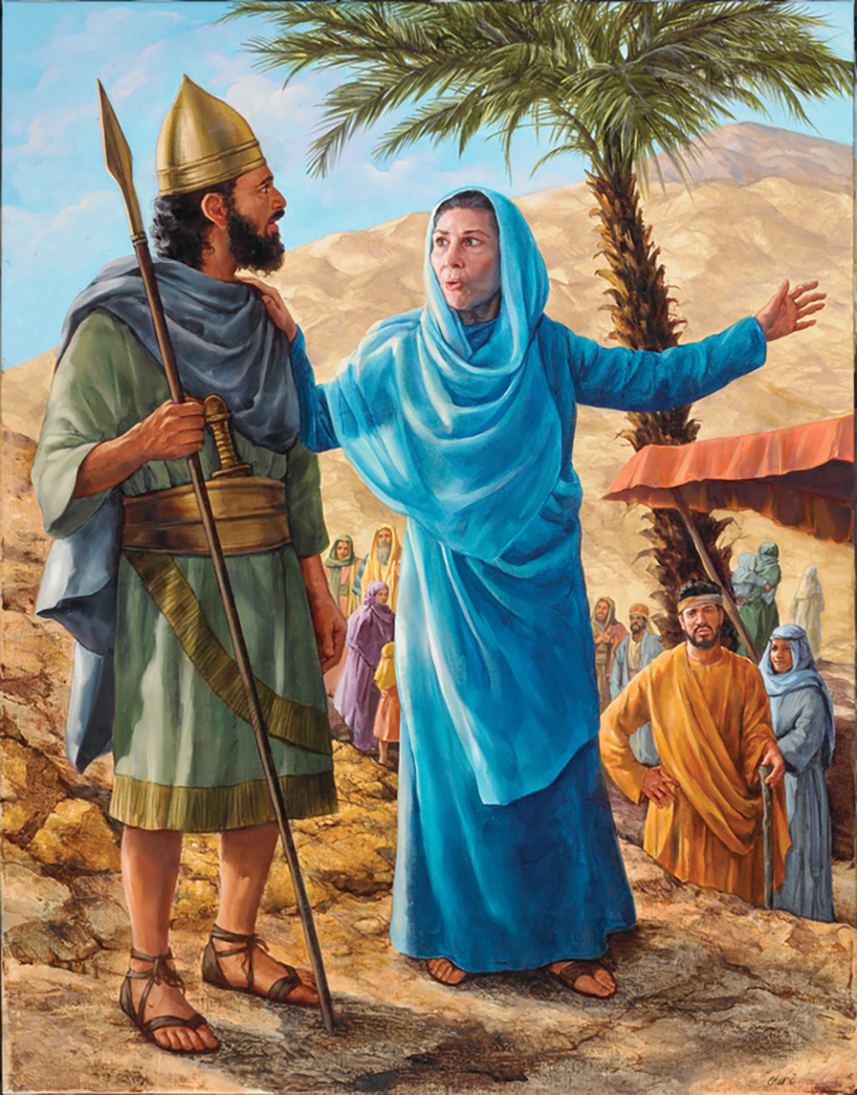
Mi ta gana batayanan, no ta importá
maske kon grandi òf poderoso mi enemigu por ta.
Pa medio di fe ______ a bai bringa ku dies mil hòmber kontra Sísara ku tabatin nuebe shen garoshi ku sapatu di kabai i hopi hende. Barak a bringa te ora e no a laga ni un. (v. 32) [Judges 4]
Barak
Notes:
Con Dios libro mis batallas no importa cuan grande o poderoso sea mi enemigo.

Slide 18

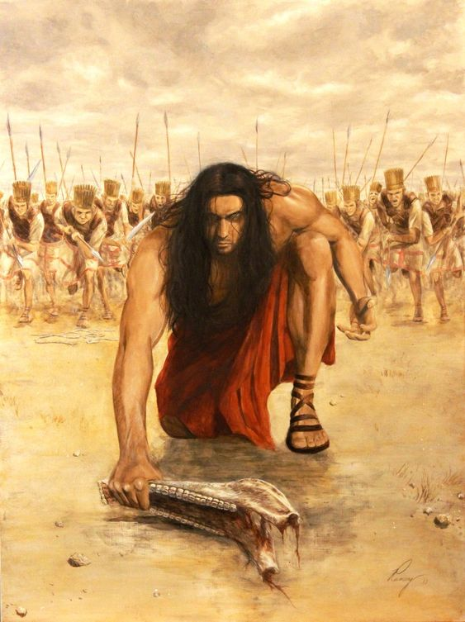
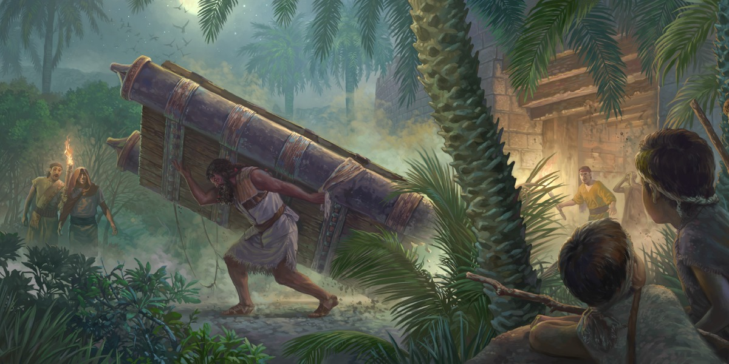
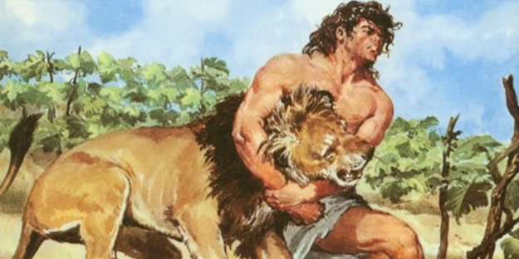
Ku poder di Dios mi por hasi kosnan fuera di mi kapasidat
Pa medio di fe ________ a mata mil hòmber ku un wesu di kaak, a ranka e porta di un stat afó i a huzga Israel pa 20 aña. (v. 32)
[Judges 15:15-20]
Samson

Slide 19

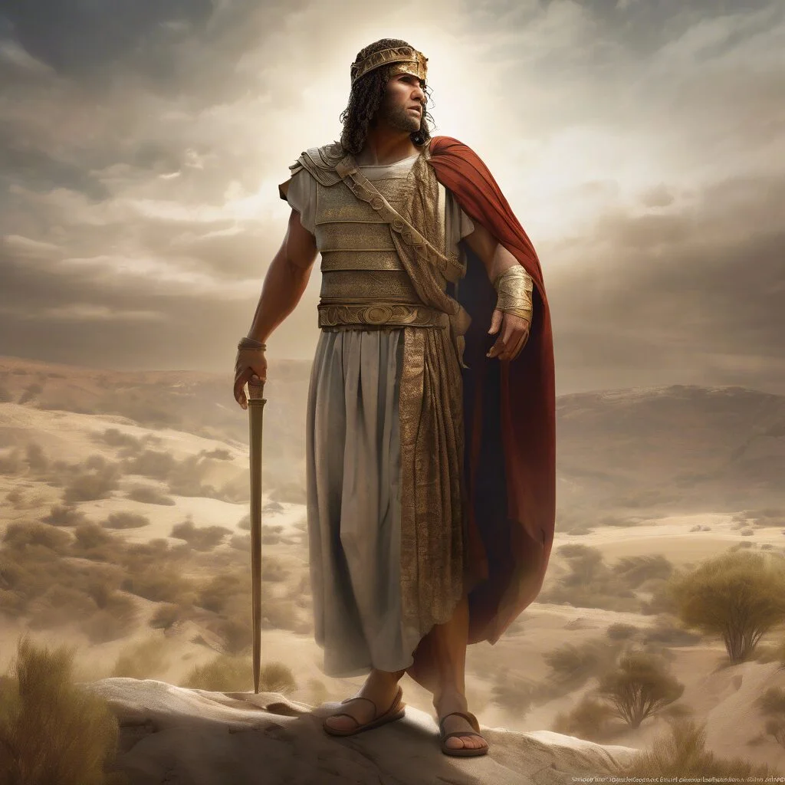
Aunke mi ta wòrdu rechasá pa hende, mi ta kere ku Dios tin un mishon pa mi.
Pa medio di fe, _________ e hues galaadita, a libra e israelitanan for di e amonitanan, kibrando efectivamente nan poder. (v. 32) [ Huesnan 11:32-33]
Jefte

Slide 20

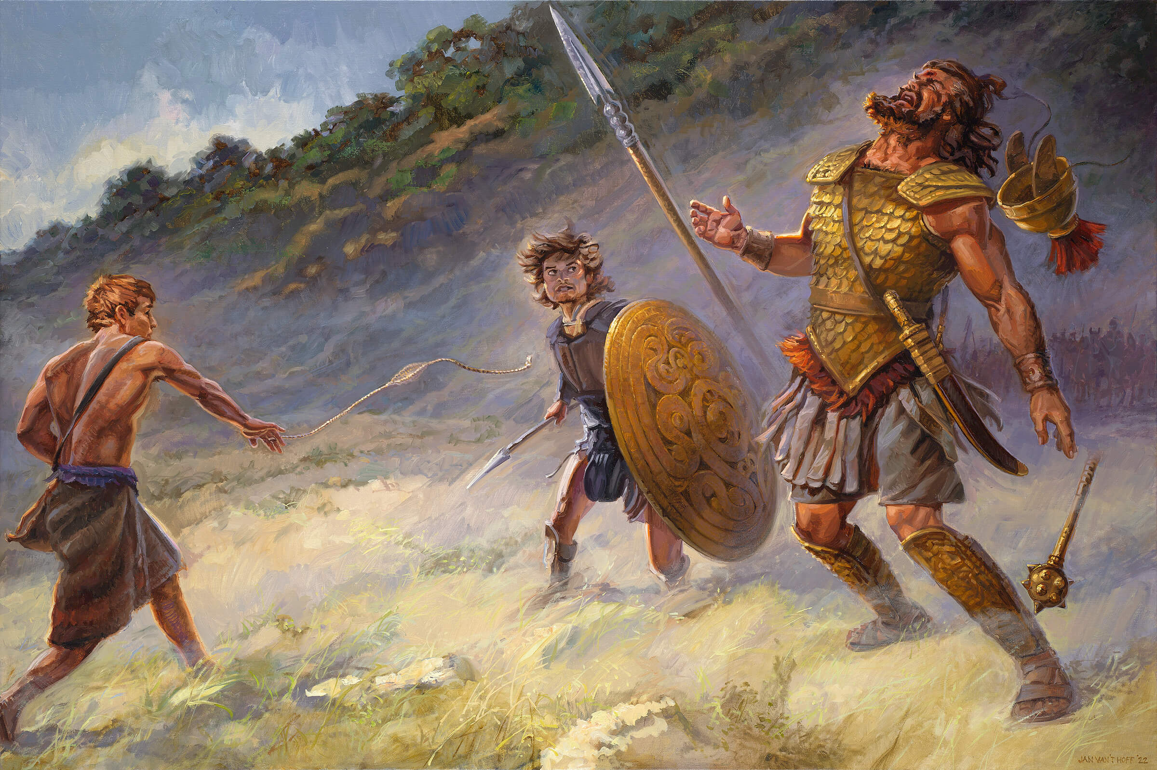
Pa medio di fe, ______ a enfrentá Goliat, un gigante, i a derot’é ku su slèg i un piedra. (v. 32)
[1 Samuel 17]
David
igantenan ta enano ora mi konfia Dios.
Notes:
Derroto al enemigo confiando en Dios y con lo que se hacer.

Slide 21

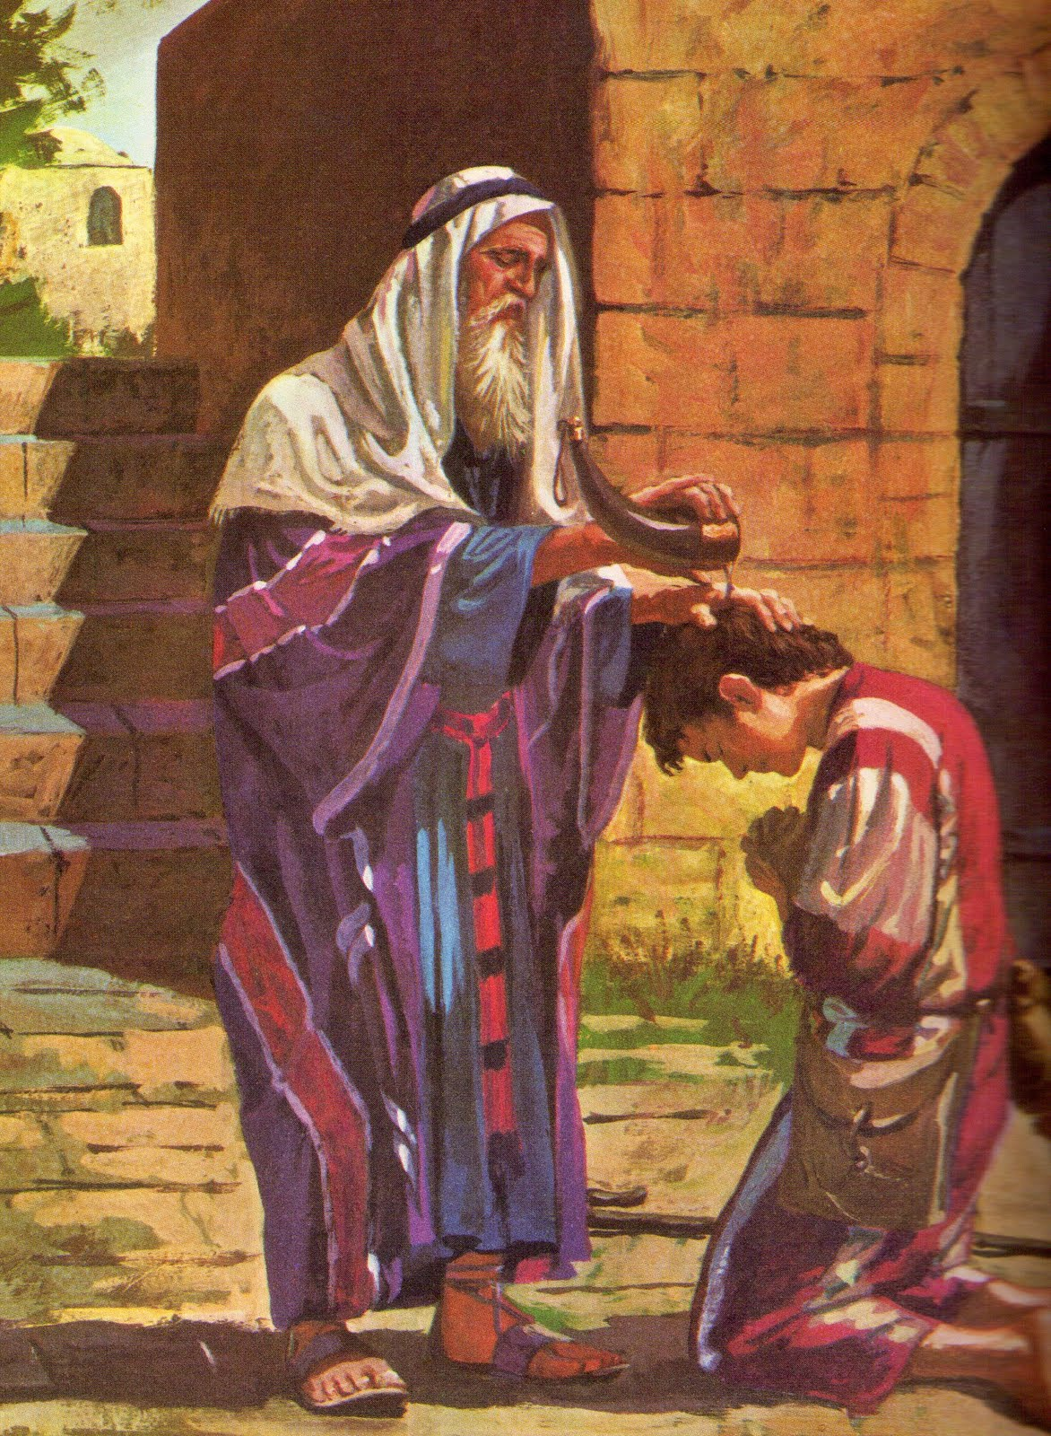
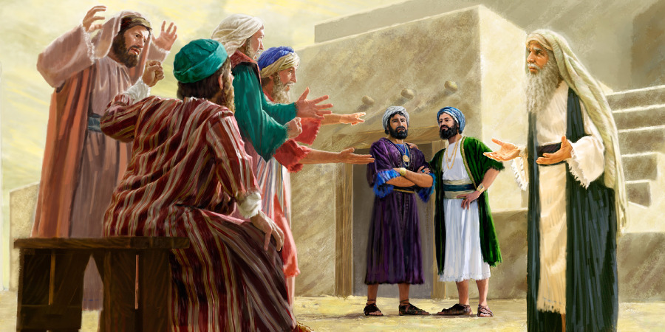
Mi ta rekonosé ku, te na e punto aki, e man di Dios a obra den mi bida.
Samuel
a medio di fe, ________ e último hues di Israel, a lanta un monumento: “Te awor Señor a yuda” (v. 32) [1 Samuel 7:12-17]
Notes:
Sigo mi andar sabiendo que “hasta aquí me ha ayudado Dios”.

Slide 22

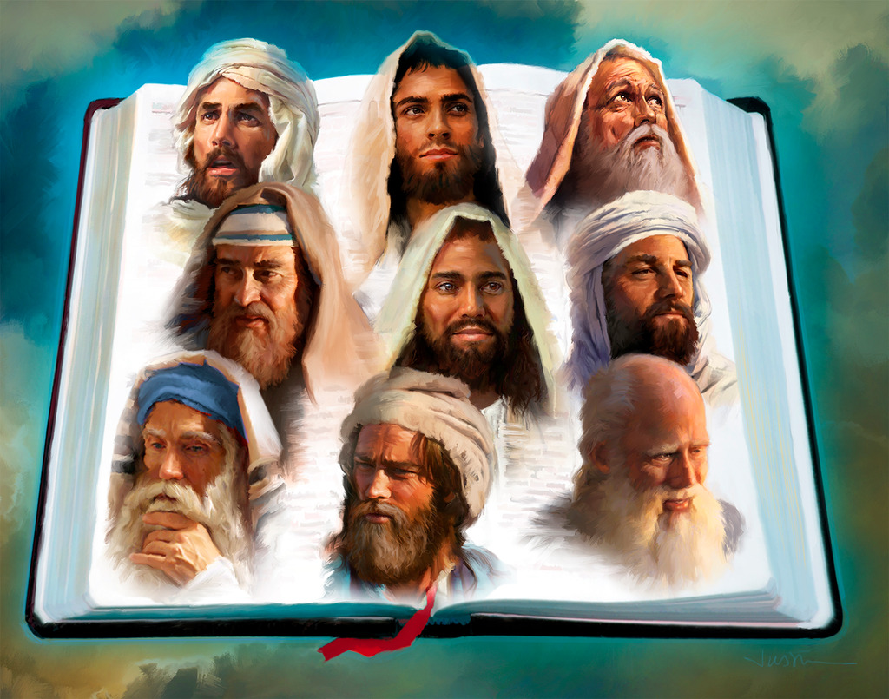
Pa medio di fe, ____________ a bai duna e mensahe di Dios unda ku i ki ora ku Dios a dirigí nan.
(v. 32) [1 Reinan 19:15; Amos 7:15; Jonas 1:1-2; Hageo1:1]
e profetanan
Mi ta bai tur kaminda ku Dios mandami pa hiba Su Palabra.
Notes:
Llevaré el mensaje de Dios aún en medio de dificultades

Slide 23

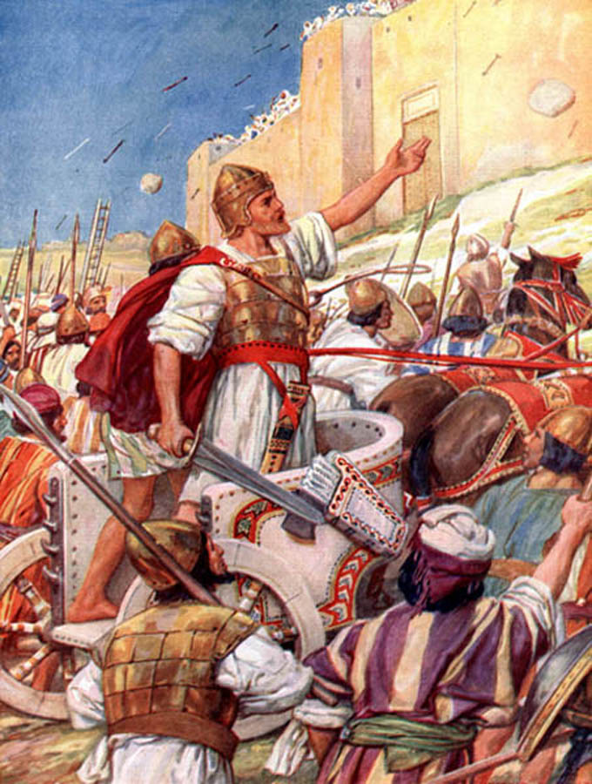
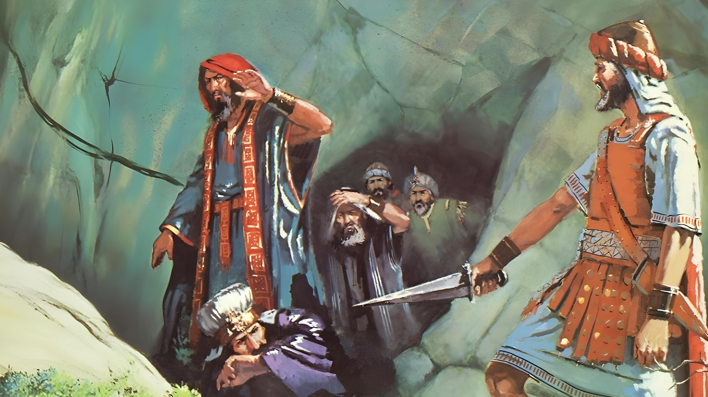
E konkistanan di mi bida semper ta pa gloria di Dios.
Pa medio di fe ____________ a konkistá reinonan. (v. 33) [Numbernan 31:8; 2 Samuel 5:6-9]
Josue i David

Slide 24

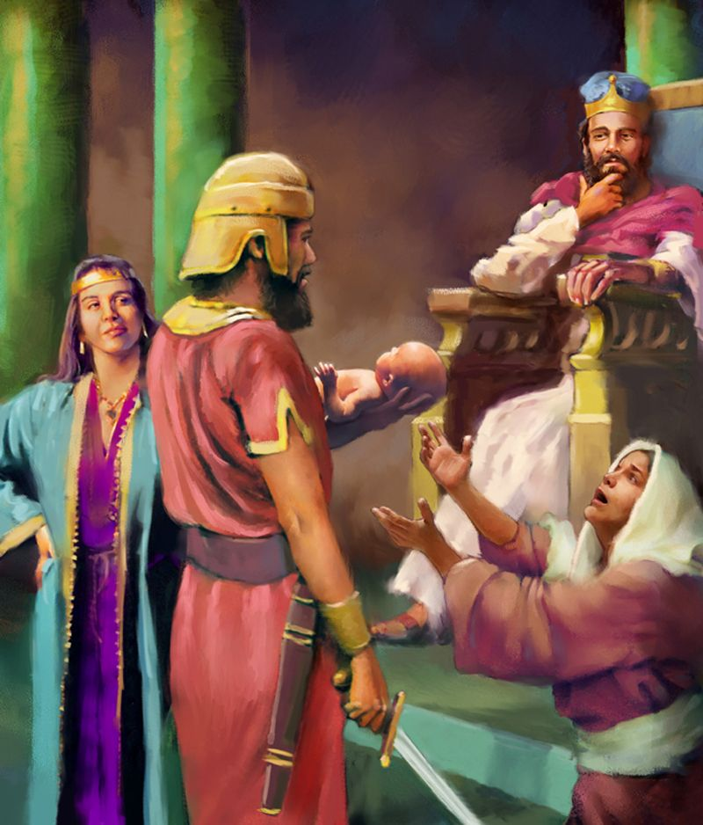
Dios duna mi e sabiduria pa hasi hustisia.
Pa medio di fe _________ a hasi hustisia i hustisia ku e sabiduria ku Dios a primintié.
Numeroso hues i rei por wòrdu inkluí den e kategoria aki. (v. 33) [1 Reinan 3:16-28]
Salomon
Notes:
Confío en la sabiduría que Dios le había dado.

Slide 25

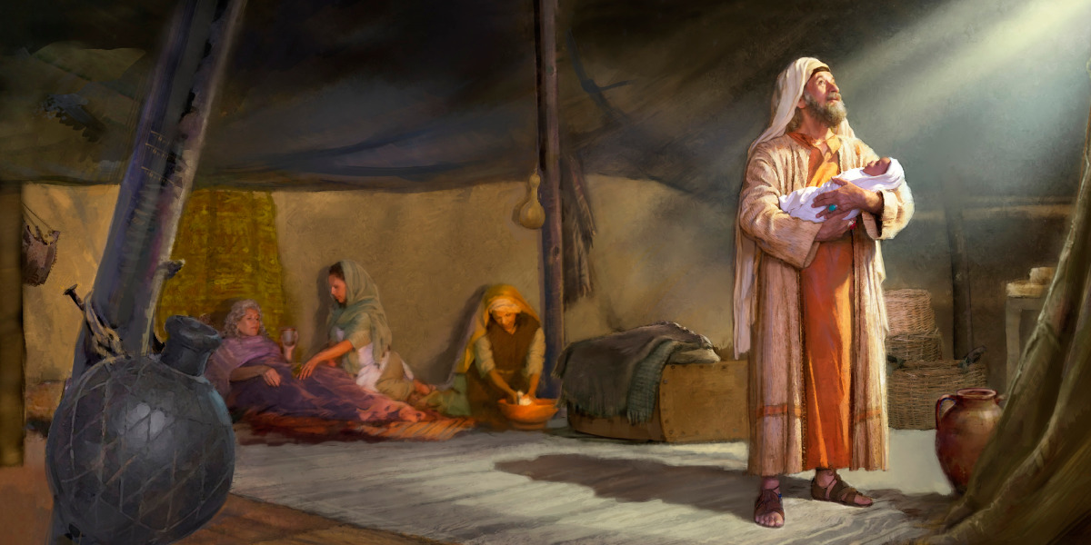
Abraham
Pa medio di fe ___________ a optené e promesa ku Dios a dun'é. (v. 33) [Genesis 15:4; 21:2-5]
Mi ta kere ku e promesanan di Dios semper ta kumpli.

Slide 26

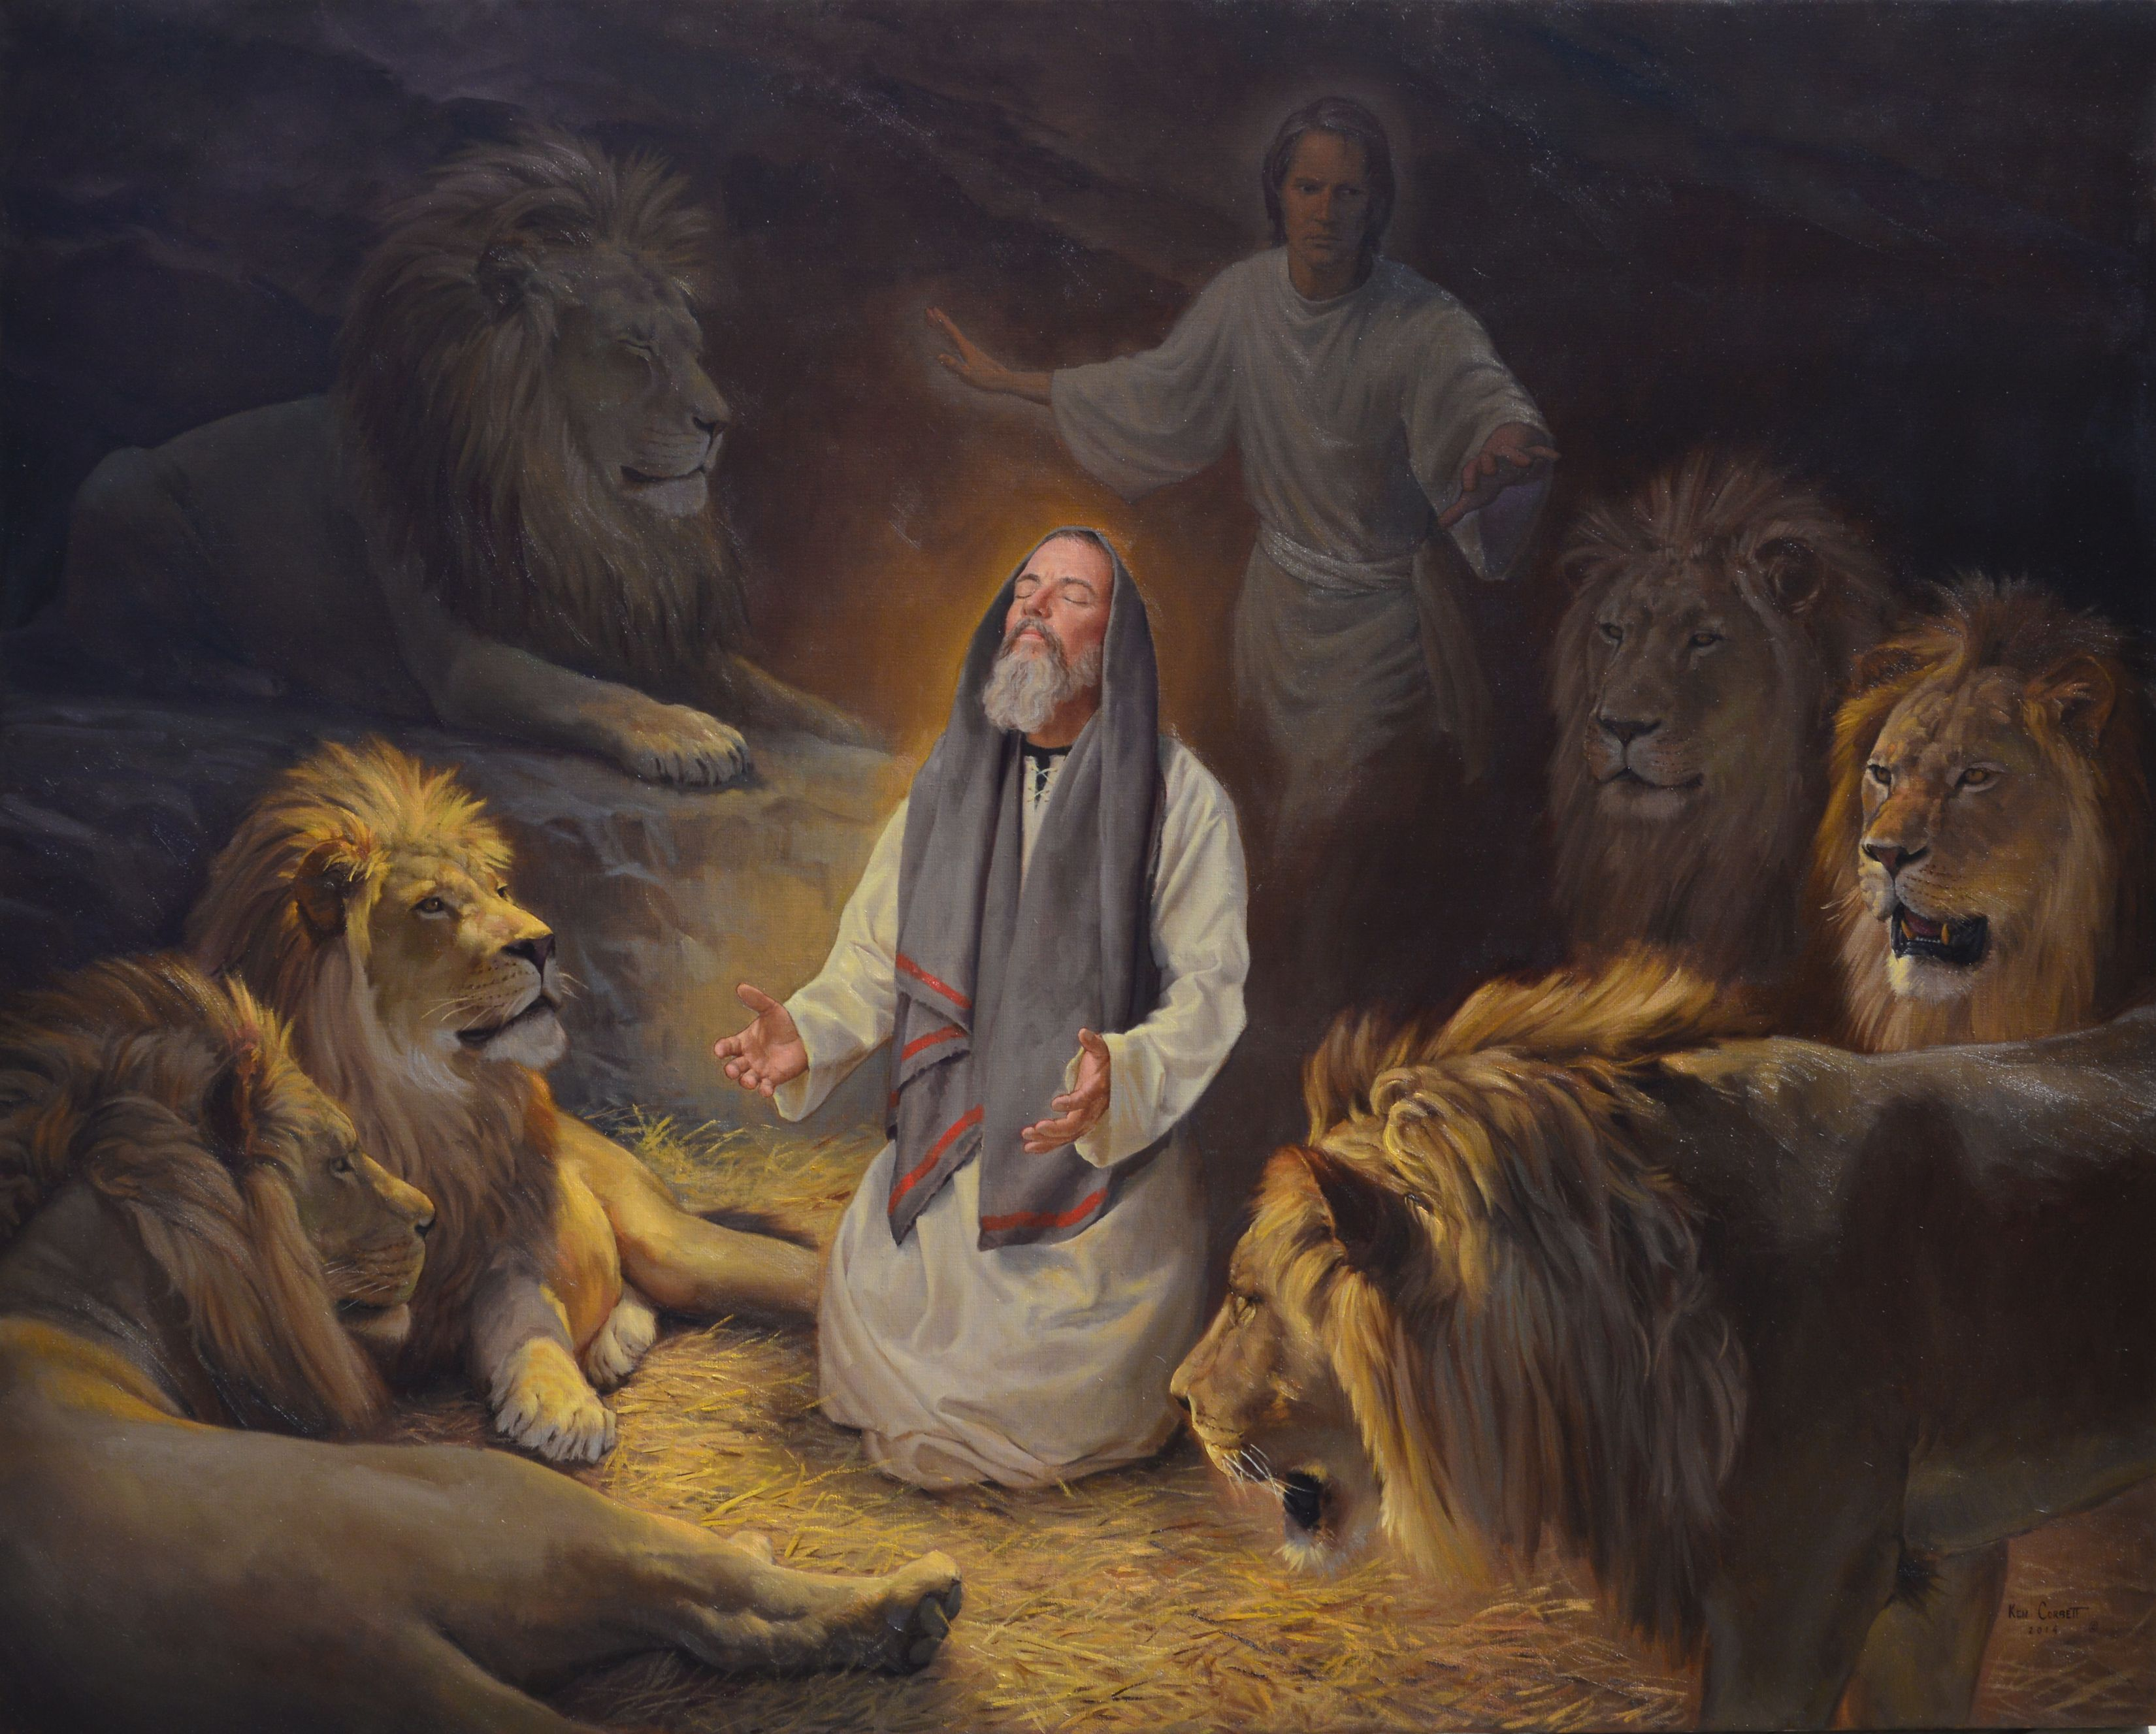
Mi sa ku Dios por libra mi asta di morto sigur.
Pa medio di fe ______ a sera boka di e leonnan.
(v. 33) [Daniel 6]
Daniel

Slide 27

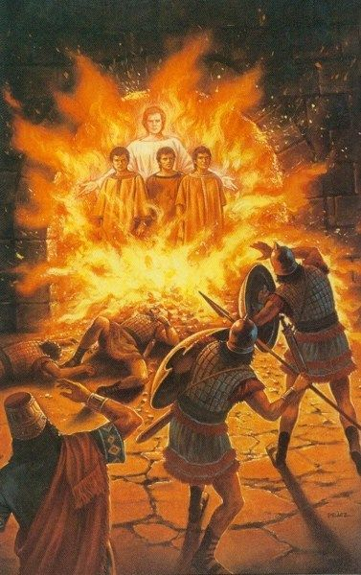
Den e momentunan di mas difísil, mi sa ku Dios ta ku mi.
Pa medio di fe __________________________ a keda ileso ora nan a wòrdu bentá den un fòrnu kayente shete biaha mas ku normal.
(v. 34) [Daniel 3]
Sadrak, Mesak i Abednego,

Slide 28

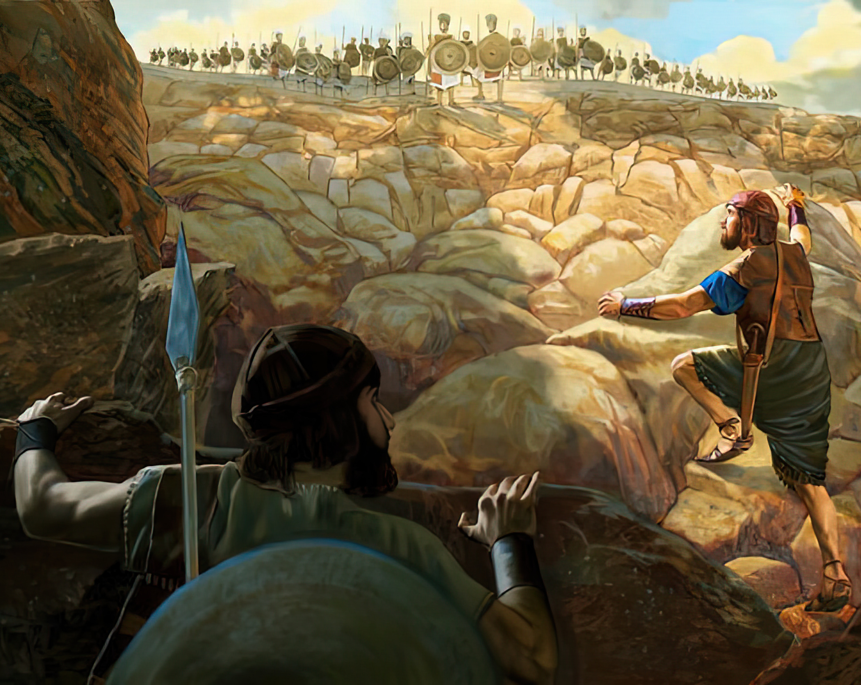
Pa medio di fe _________ a evitá e filo di spada ora el a bringa kontra e filisteonan, huntu ku su kargadó di arma.(v. 34) [1 Samuel 14:1-23]
Jonatan
Mi sa ku Dios ta duna viktoria, sea ku nos ta poko òf hopi.

Slide 29

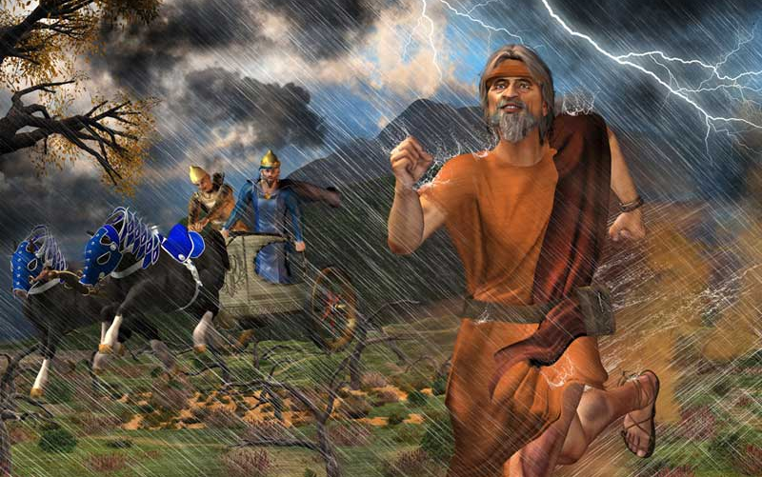
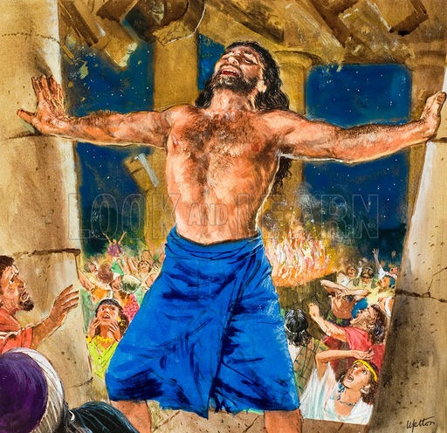
Pa medio di fe ___________a saka forsa for di debilidat. Elías, despues di e milager di Karmelo, a kore bai dilanti di Ahab ku tabata kore ku su garoshi. Samson a pidi Dios forsa pa destruí e filisteonan . (v. 34) [1 Reinan 18:42-46] [Huesnan 16:23-30]
Elías i Samson
Den momentunan di debilidat, Dios ta duna mi e forsa ku mi mester.

Slide 30

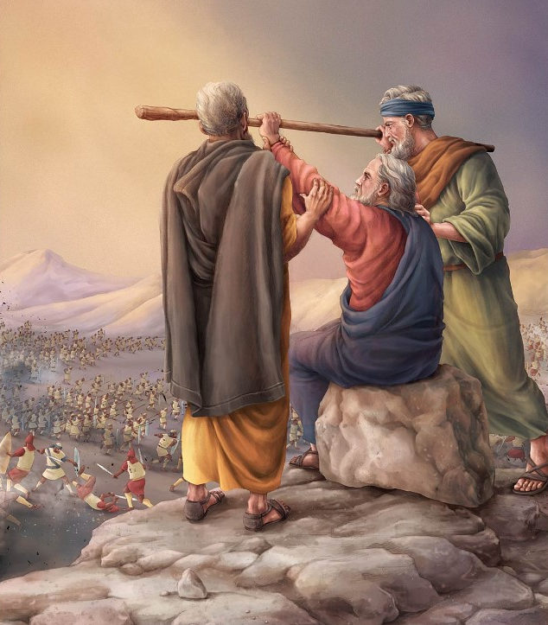
Pa medio di fe ______ a bira fuerte den bataya. El a bringa huntu ku e pueblo di Israel kontra Amalek. Israel a gana miéntras Moises a hisa su brasanan, sostené pa Aaron i Ur.
(v. 34) [Eksodo 17:8-13]
Josué
Dios ta hasi mi fuerte i ta duna mi viktoria ora mi konfia den djE.

Slide 31

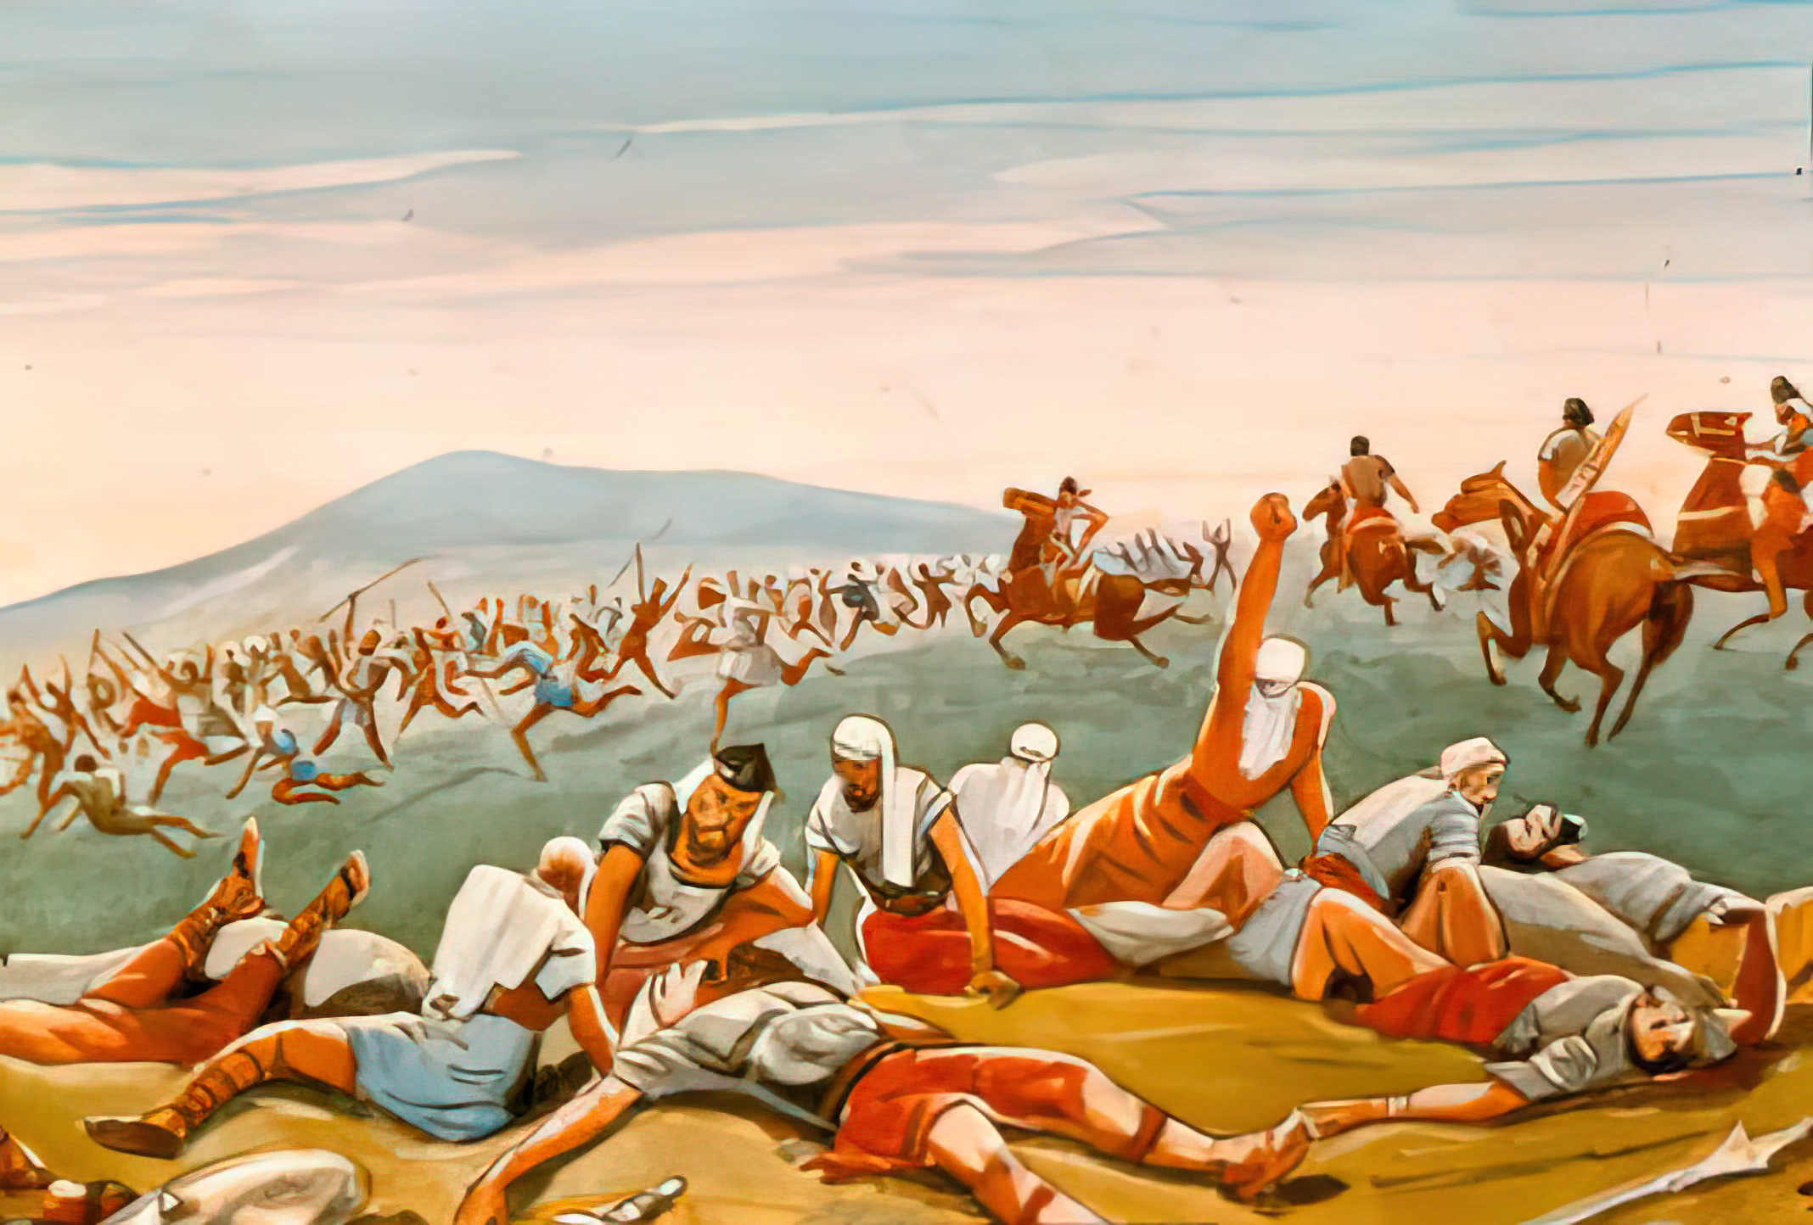
E enemigu ta hui for di mi den nòmber di Dios.
Pa medio di fe _____ ehérsitonan stranhero a hui.
(v. 34) [2 Samuel 10: 6-14]
Joab

Slide 32

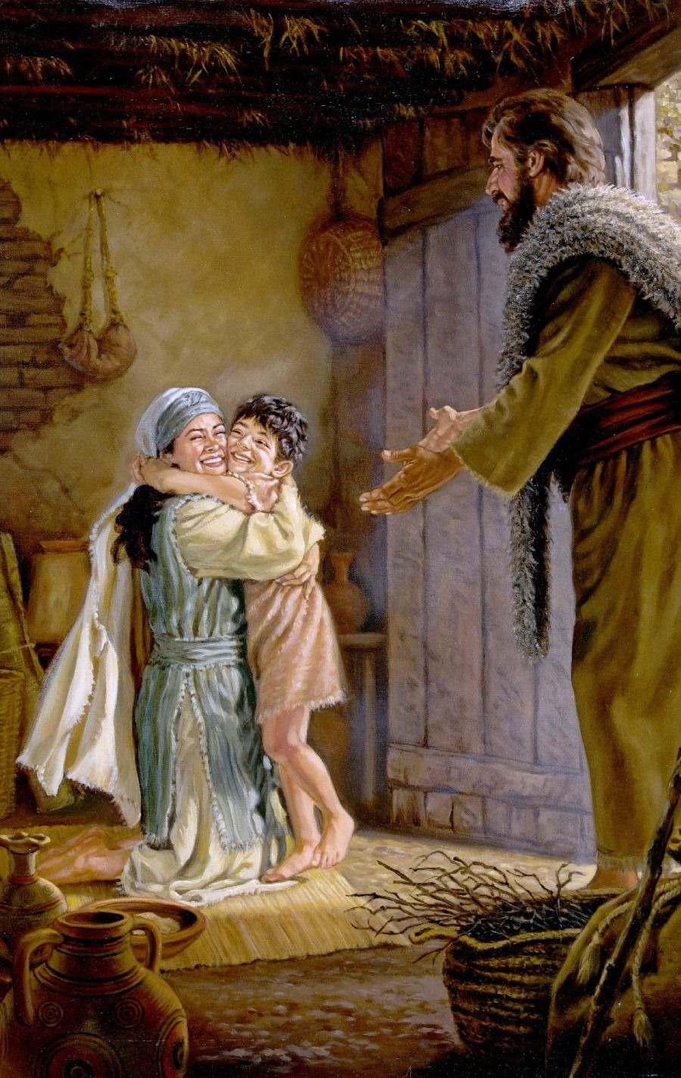
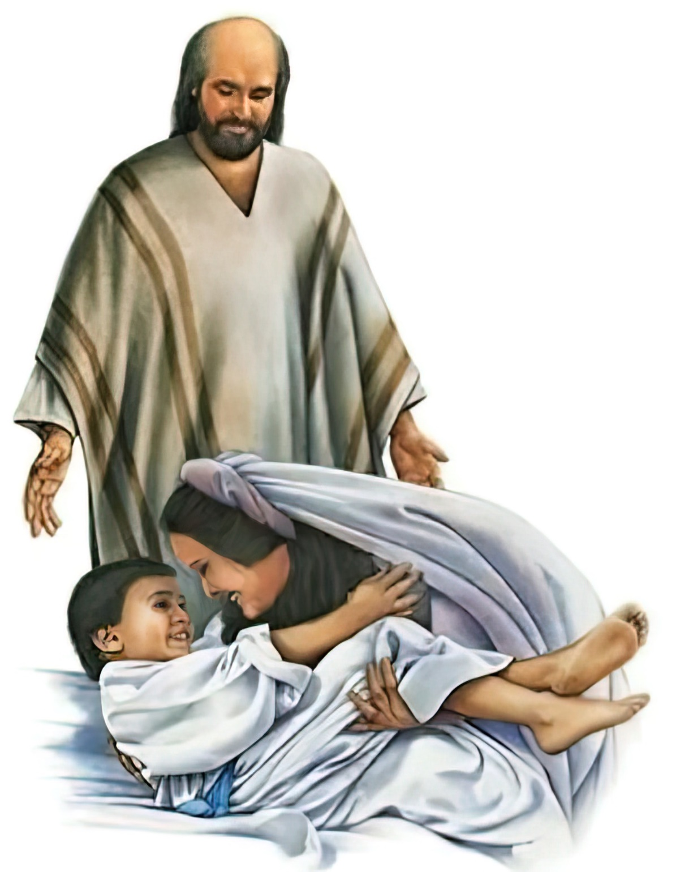
Even death is not a problem for God.
Pa medio di fe ________________________
a risibí nan mortonan lantá na bida atrobe.
(v. 35) [2 Reinan 4:18-37]
[1 Reinan17:17-24]
e Sunamita
i e biuda di Sarepta

Slide 33

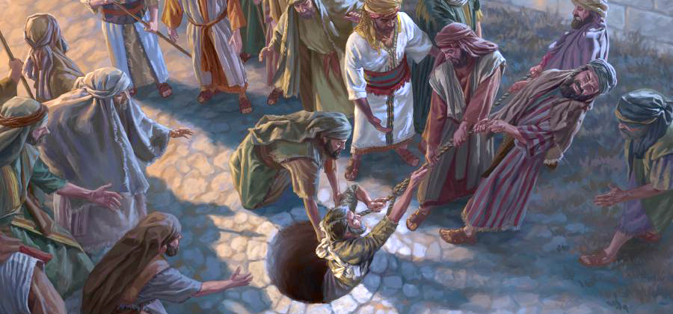
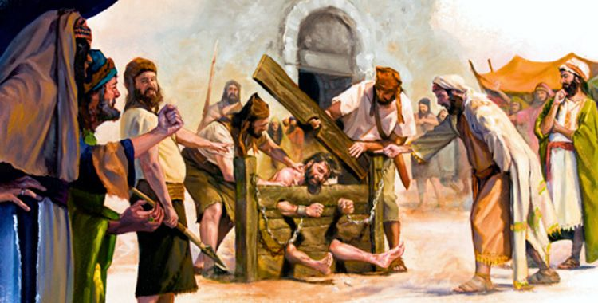
Lo mi para firme, asta ku riesgo di mi bida, konfiando den e resurekshon.
Pa medio di fe _________ tabata tormentá, liberashon; pa nan por a haña un mihó resurekshon. (v. 35)
[Jeremías 20:2; 38:6]
Jeremias

Slide 34

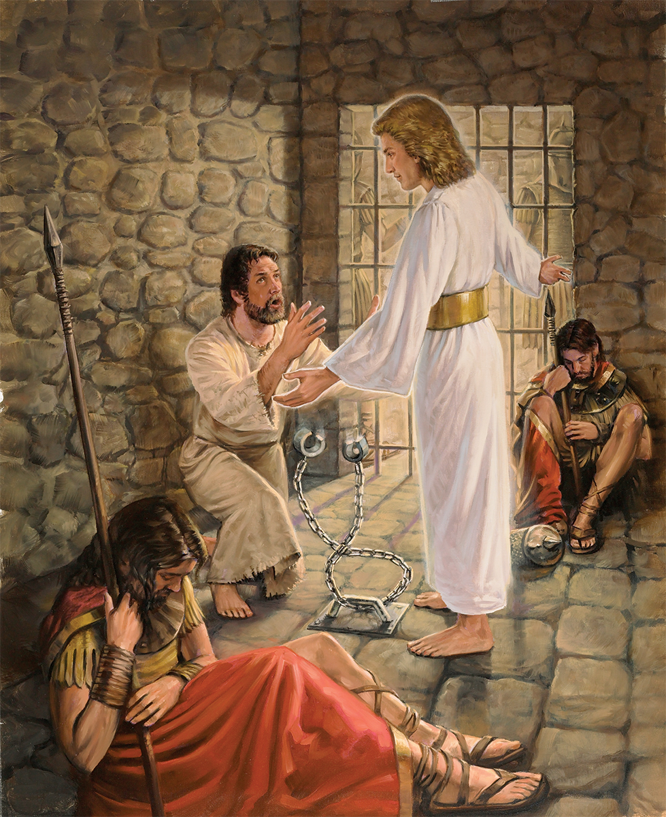
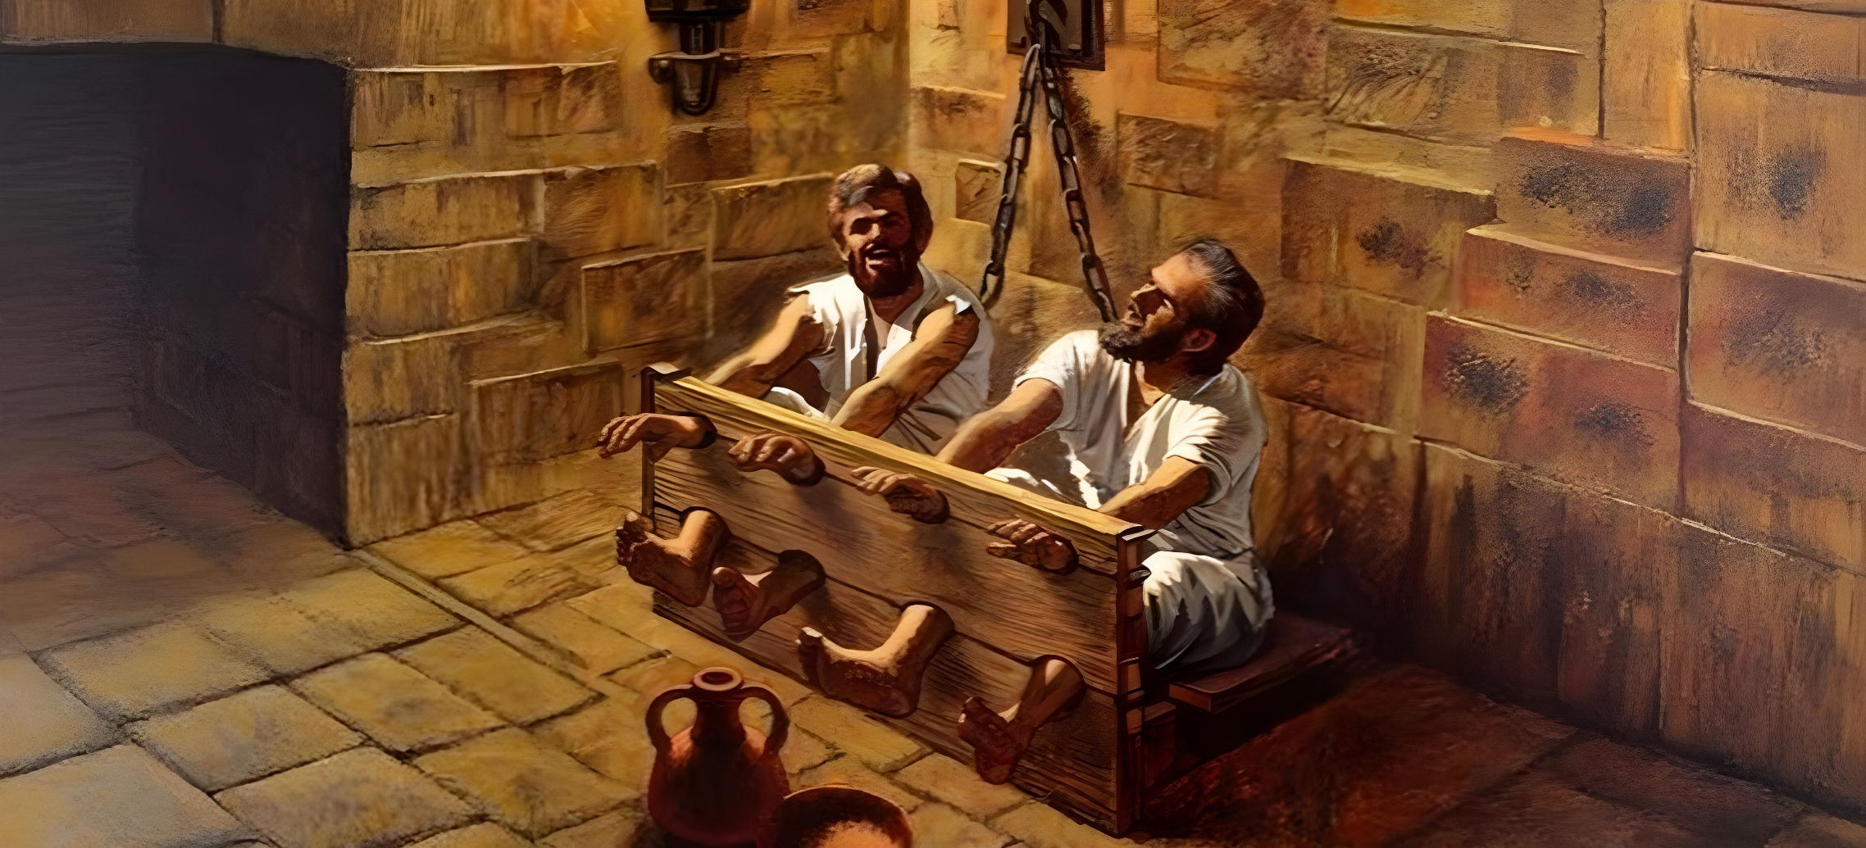
Meimei di problemanan, mi ta drumi trankil òf kanta kontentu, konfiando den Dios.
Pa e fe ______, _______, ________, etc. a sufri reproche i azote, prizòn i prizòn. (v. 36) [Genesis 37:13-24; Echonan 12:1-19; Echonan 16:19-24]
Jose
Pedro
Pablo

Slide 35

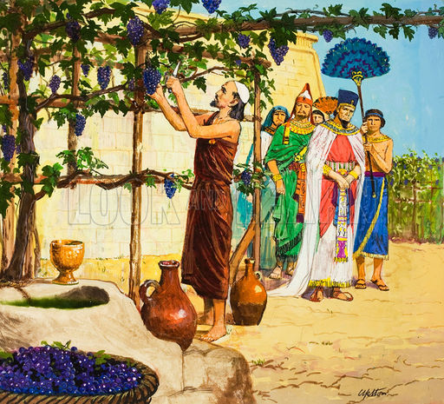
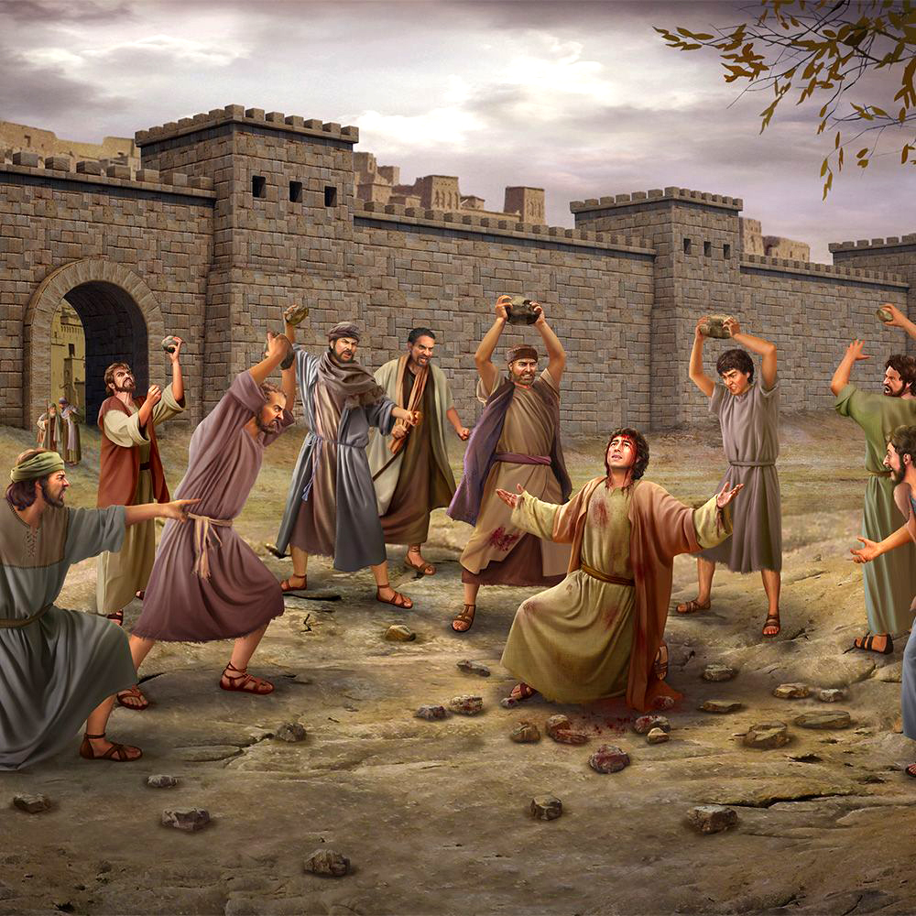
Si mi mester muri pa keda fiel, òf pa duna testimonio di e bèrdat, lo mi no duda.
Pa e fe ______________ i _________ a wòrdu piedra.
(v. 37) [1 Reinan 21:1-16; Echonan7:59]
Nabot di Jezreel
Esteban

Slide 36

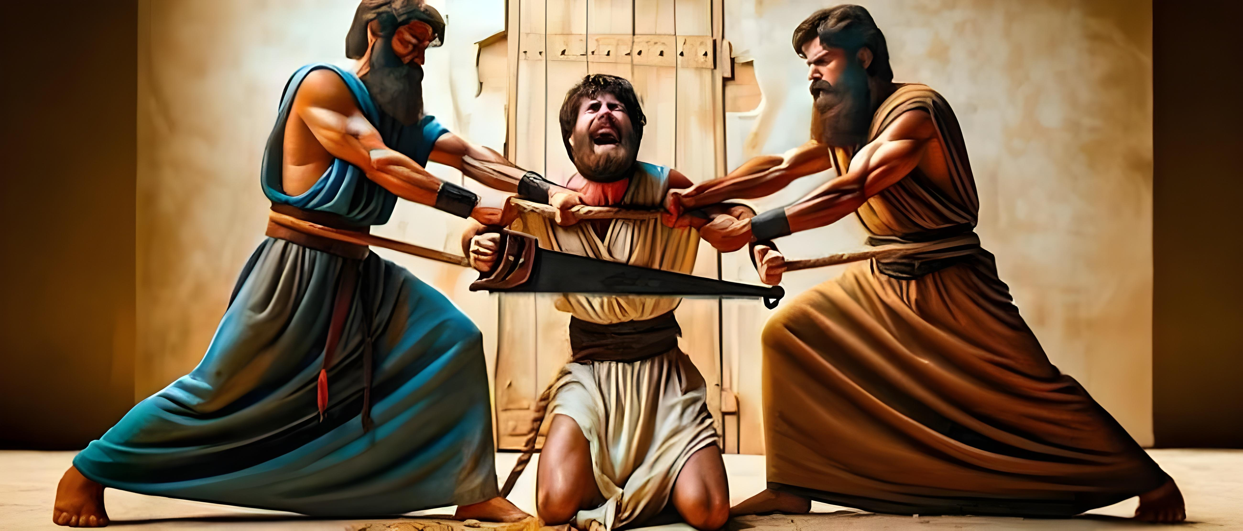
Isaias
Pa medio di fe ______ a muri zaag na morto. (segun tradishon). (v. 37) (ST February 17, 1898)
No ta importá ki tipo di morto bo mester enfrentá. Lo mi ta fiel na Dios.

Slide 37



Lo mi para firme ora mi kreensianan wòrdu poné na prueba.
Pa medio di fe ___________________ a wòrdu poné na prueba pa sa kiko nan lo a kome. (v. 37) [Daniel 1]
Daniel i su amigunan

Slide 38




Asta si mi muri inhustamente sufriendo rabia di otronan, mi rekompensa ta sigur.
Gedalias
Pa medio di e fe _________, e saserdotenan di _____ i ________, ruman di Juan a wòrdu matá pa spada. (v. 37) [1 Samuel 22:6-23; Jeremias41:2; Echonan 12:1-2]
Nob
Santiago

Slide 39


Pa medio di fe _______________, entre hopi otro, a kana bai bin kubri ku kueru di karné i kabritu, siendo pober, afligí, tormentá. (v. 37) [Mateo 3:1-6]
Juan Boutista
Lo mi prediká e mensahe ku mi tin ku duna, sin importá mi situashon personal.

Slide 40



Aunke mi ta pasando difísil aworaki, mi sa ku ku tempu, Dios lo kumpli ku loke El a primintí.
Pa medio di fe ______ a kana den desierto, i den serunan, i den kueba i kueba di tera, konfiando ku, ora e ke, Dios lo dun'é e reino. (v. 38) [1 Samuel 24]
David

Slide 41



Pa medio di fe ___________________
(Pone bo nomber aki)
Mi ta spera di ta viktorioso i di topa Hesus masha pronto, riba e Tera Nobo, pa tur eternidat.

Slide 42

I tur esakinan, ounke nan a optené un bon testimonio pa medio di fe, no a risibí loke a wòrdu primintí; Dios ta proveé ​​algu mihó pa nos, pa nan no wòrdu perfekshoná aparte di nos. (Hebreonan 11:39-40)

